Slide 1
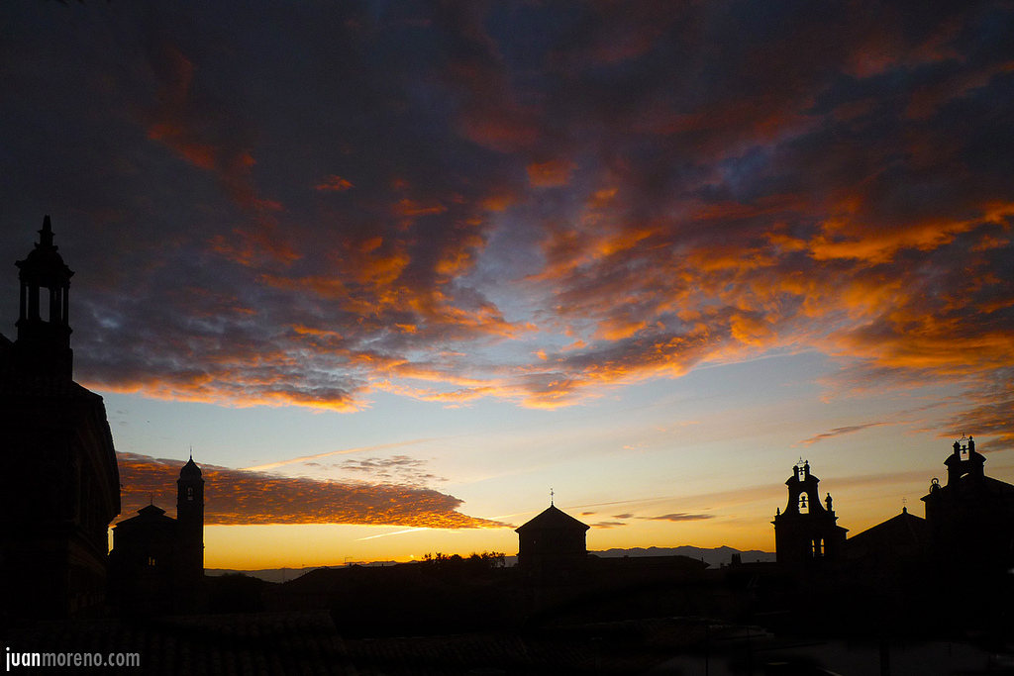
5ªP. HISTORIA DE LA IGLESIA
ÚBEDA SIGLO XIX
SIGLO DE LAS REVOLUCIONES
Apuntes

Slide 2
Con los siglos, Úbeda va levantando
iglesias, ermitas y monasterios,
y si en los dominios de España no se ponía el sol,
en Úbeda, cuando la voz de plata de sus campanas
se perdía en el silencio,
otra la reemplazaba llamando a la oración.
Las campanas de Úbeda
despertaban las almas dormidas,
en tanto que el aguijón de sus torres,
clavaban en el azul del cielo
su místico hierro hecho cruz.
Así, Úbeda con Dios, y Dios con Úbeda,
vive la ciudad intensamente una vida cristiana;
y cuando la cera de un altar dejaba escapar
el humo de sus pavesas hacia las blancas bóvedas,
otras velas se encendían
y otras voces elevaban su ser hacia el Hacedor. .
Luego, la impiedad de algunos hombres
van destruyendo tradición, arte e historia,
hasta herir de muerte el rico botín espiritual de la ciudad
IGLESIAS
Y CAMPANAS
Ginés
Torres Navarrete

Slide 3
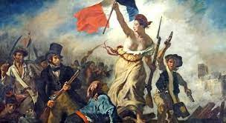
Siglo de las Revoluciones.
El siglo XIX ha sido calificado con frecuencia como tal.
Los continuos cambios políticos y las transformaciones
casi siempre tuvieron lugar de forma brusca,
confiriéndole este carácter.
El fermento de las nuevas ideas políticas a partir de la
revolución francesa provocan el progresivo deterioro de las estructuras que habían permanecido inalteradas durante
cientos de años.
*1814. El retrato de Fernando VII es paseado por nuestras calles entre grandes muestras de fervor; y la lápida conmemorativa de la Constitución de 1812, colocada entre grandes festejos en la plaza del Mercado, es arrancada y entre burlas y mofas, arrojada al pilar de la fuente de la plaza de Toledo, “para que se ahogara”.
*1820. La lápida se recupera y se coloca de nuevo en su sitio.
Estos cambios van a influir en la vida de la iglesia en Úbeda.
Una iglesia aupada o vilipendiada según los gobiernos.
Pero no todo fueron desastres y revoluciones;
también existen grandes personalidades, y grandes
muestras de generosidad sobre todo en el campo
de la enseñanza y de la beneficencia.
Revolución
Francesa
1789

Slide 4
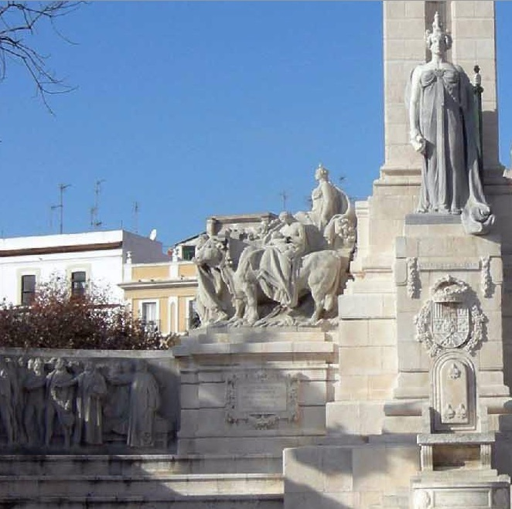
PRINCIPALES ACONTECIMIENTOS DEL SIGLO XIX
EN ESPAÑA
1788-1808: Reinado de Carlos IV
1808-12: Guerra de la Independencia. José Bonaparte:
1812: Constitución Española de Cádiz.
1813: Reinado de Fernando VII: De 1813 a 1833.
1820-22: Bienio Liberal. El Rey acata la Constitución.
1823: Restauración de Fernando VII hasta el 1833.
1833-40: 1ª Guerra Carlista.
1833-1868: Reinado de Isabel II. (Exilio)
1836: Mendizábal, venta de bienes del clero, y conventos.
1854: Proclamación del dogma de la Inmaculada.
1855: Cólera. Madóz desamortización.
1868: La Gloriosa Revolución de Septiembre
1869: Nueva Constitución. (Monarquía constitucional).
1870: Infalibilidad del Papa. Pérdida de los Estados Pontificios.
1870-73: Rey Amadeo I (Muerte de Prim. Serrano).
1873-1874:1ª República ( 5 presidentes ).
1874-1885: Alfonso XII y (1886 al 1931 Alfonso XIII).
1878: Elección de León XIII. Nuevos aires
Monumento
a la
Constitución
“Cádiz”
1812

Slide 5
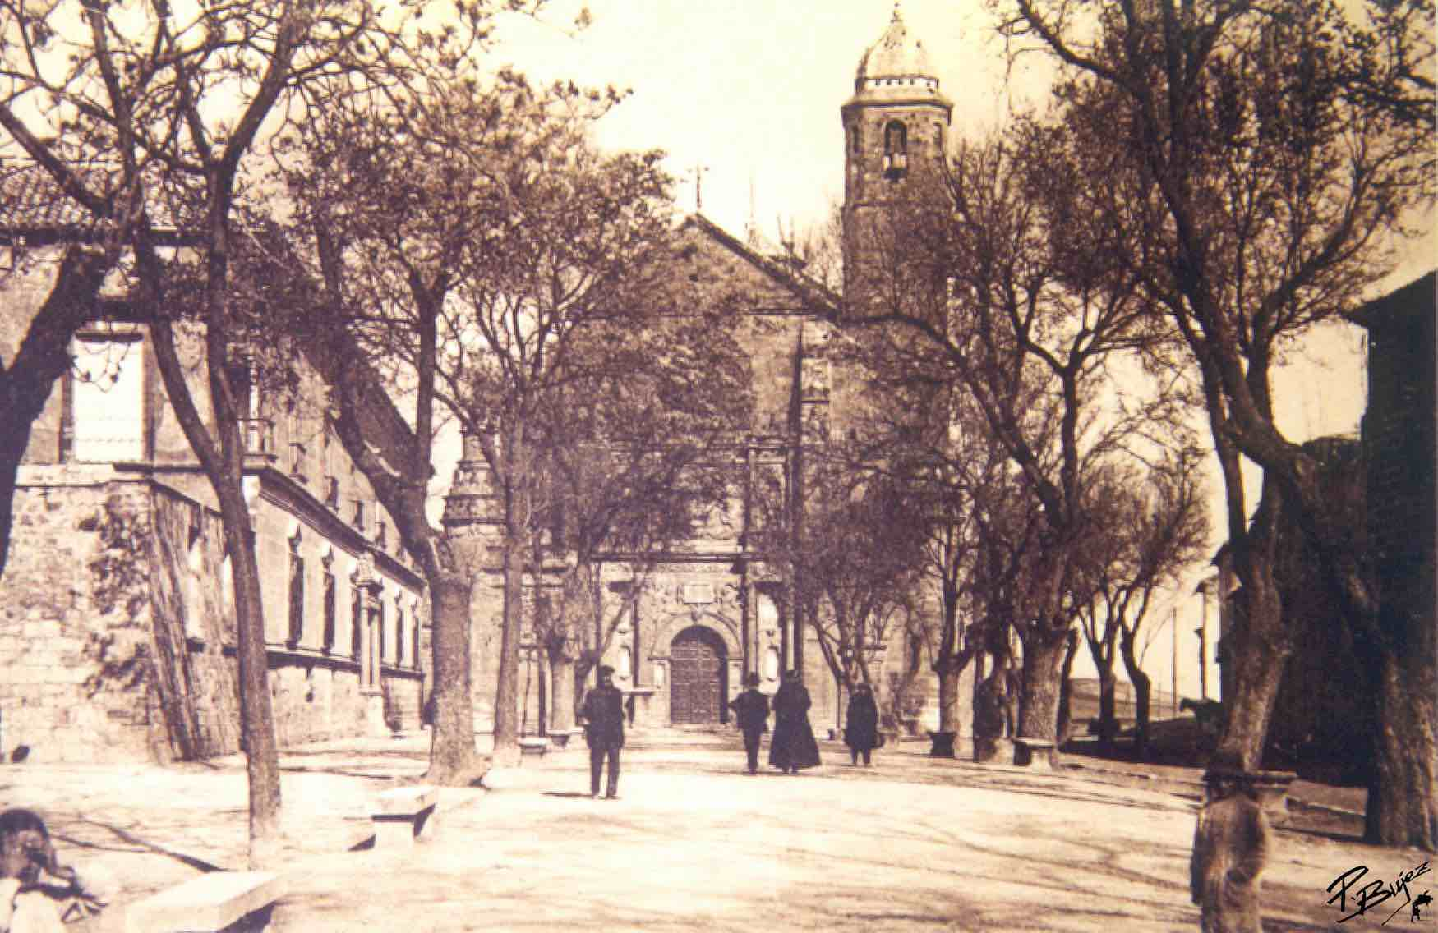
SITUACIÓN DE LA IGLESIA EN ÚBEDA
FINAL XVIII
Catastro marqués de la Ensenada
Úbeda (a.1752)
73: Sacerdotes (22 dedicados a las 11 parroquias)
+ (51: Dignidades, canónigos y capellanes)
50: Clérigos tonsurados de menores, y beneficiados.
212: Total RELIGIOSOS VARONES: (Conventos 10)
(150: Sacerdotes +22 coristas+ 40 legos).
161: Total RELIGIOSAS: (Conventos 5)
(Las Cadenas 62; Dominicas de la Coronada 33;
Sta Clara 24; S. Nicasio 23; MM Descalzas 19)
Total de clérigos y religiosas 496;
4% del total de habitantes, 12.400.
20% del suelo urbano era de uso religioso.¿?
En manos de la Iglesia está la enseñanza
y la asistencia sanitaria, hospitales…
Iglesia
del
Salvador

Slide 6
FUNDACIONES: CAPELLANÍAS Y CAPELLANES
Fenómeno importante son las Fundaciones de los nobles y Capellanías.
Tanto en la Colegiata como en los conventos y en las parroquias,
con las fundaciones se pretendía enterramiento para los nobles, y también asegurarse indulgencias y misas en sufragio de los difuntos.
Ejemplos los tenemos en el Salvador y en el Hospital de Santiago
con 12 capellanes cada uno, con la obligación de participar en el coro
y de aplicar un determinado número de misas en favor del finado.
En la Colegiata de Sta María, además de Tesorero, Chantre, Arcipreste y Vicario, había 8 canónigos y 66 capellanías, la de los Becerra con cuatro capellanes.
La familia de D. Beltrán de la Cueva, adquiere el derecho a enterramiento junto al altar mayor adornándolo con sus escudos.
Se enriquecían las capillas con reliquias, indulgencias y celebraciones.
Ello exigía un soporte económico. Se donaban viviendas y fincas, con cuyo arrendamiento sufragar los gastos del mantenimiento, y sobre todo el sustento de los numerosos beneficiados y capellanes.
Muchos de estos beneficiados (familiares) aunque tonsurados no eran sacerdotes, teniéndose que recurrir a los capellanes “servideros”.
La fundación de los “Salido”, aporta la Cucharera, con 150 cuerdas en el Donadío. Estos bienes al no poder venderse se llamaban de “manos muertas”.

Slide 7
LAS DESAMORTIZACIONES
La Iglesia protegida desde siglos atrás, ha acumulado no sólo prestigio y poder
sino también bienes materiales. Necesitados los reyes de fondos,
emprenden, con la excusa de reformas sociales, el expolio de bienes
en primer lugar de las órdenes militares y después de la Iglesia.
Esto es posible, gracias a los nuevos aires que vienen de Francia y su Revolución, donde la Iglesia perseguida, ha sido excluida de sus privilegios y sus bienes; pasando los sacerdotes que juraban la “Constitución laica” a ser funcionarios
del Estado, y los que se negaban sufrían el destierro o la muerte.
***
1798: Carlos IV comienza la enajenación de los bienes eclesiásticos.
1809: Napoleón y su hermano José I reducen el número de conventos.
1813: Las Cortes de Cádiz impiden reconstruir los conventos destruidos
y suprimen todos los que no alcancen 12 religiosos profesos.
1814: Fernando VII restablece las órdenes religiosas.
1820: El Gobierno Constitucional vuelve a la situación de 1813.
1823: Fernando VII devuelve al clero los bienes y los conventos.
1836: Por el decreto de 19 de Febrero, Mendizábal, dispone la venta
de bienes del clero, y la supresión de Conventos.
1855: Madóz con su ley de desamortización da el golpe definitivo.

Slide 8
* Durante varias décadas se van alternando las devoluciones al volver Fernando VII, con la imposición de nuevas incautaciones, obligando a los religiosos pasar al clero parroquial, o marcharse con su familia.
Dueño el Estado de tan ingente masa de bienes, los puso en venta.
Las nuevas tierras fueron a parar a manos de los ricos
y a la alta nobleza latifundista.
* El campesinado fue el gran perjudicado porque, no sólo no pudo acceder a la compra de las tierras que trabajaba, ya que su venta se hacía en grandes lotes, sino que vio cómo los impuestos que debí­a pagar a los nuevos dueños eran superiores. Se perdió así una buena oportunidad para hacer la deseada y necesaria reforma social.
* De los inmuebles se dispuso con total arbitrariedad, dando pie a la profanación y pillaje. Se mandaron recoger los cuadros (más de 130, según inventario en Úbeda) y libros de los conventos suprimidos, para cuyo objeto vino un comisionado del gobierno de la provincia cuando ya muchos particulares se habían apropiado de libros y objetos de valor.
Indignados los ubetenses, el Comisionado tuvo que huir a Jaén.
* Como consecuencia, los conventos con el paso del tiempo se vieron sumidos en el más absoluto abandono y ruina, ante la mirada impasible de los poderes públicos y el asombro de los vecinos.

Slide 9
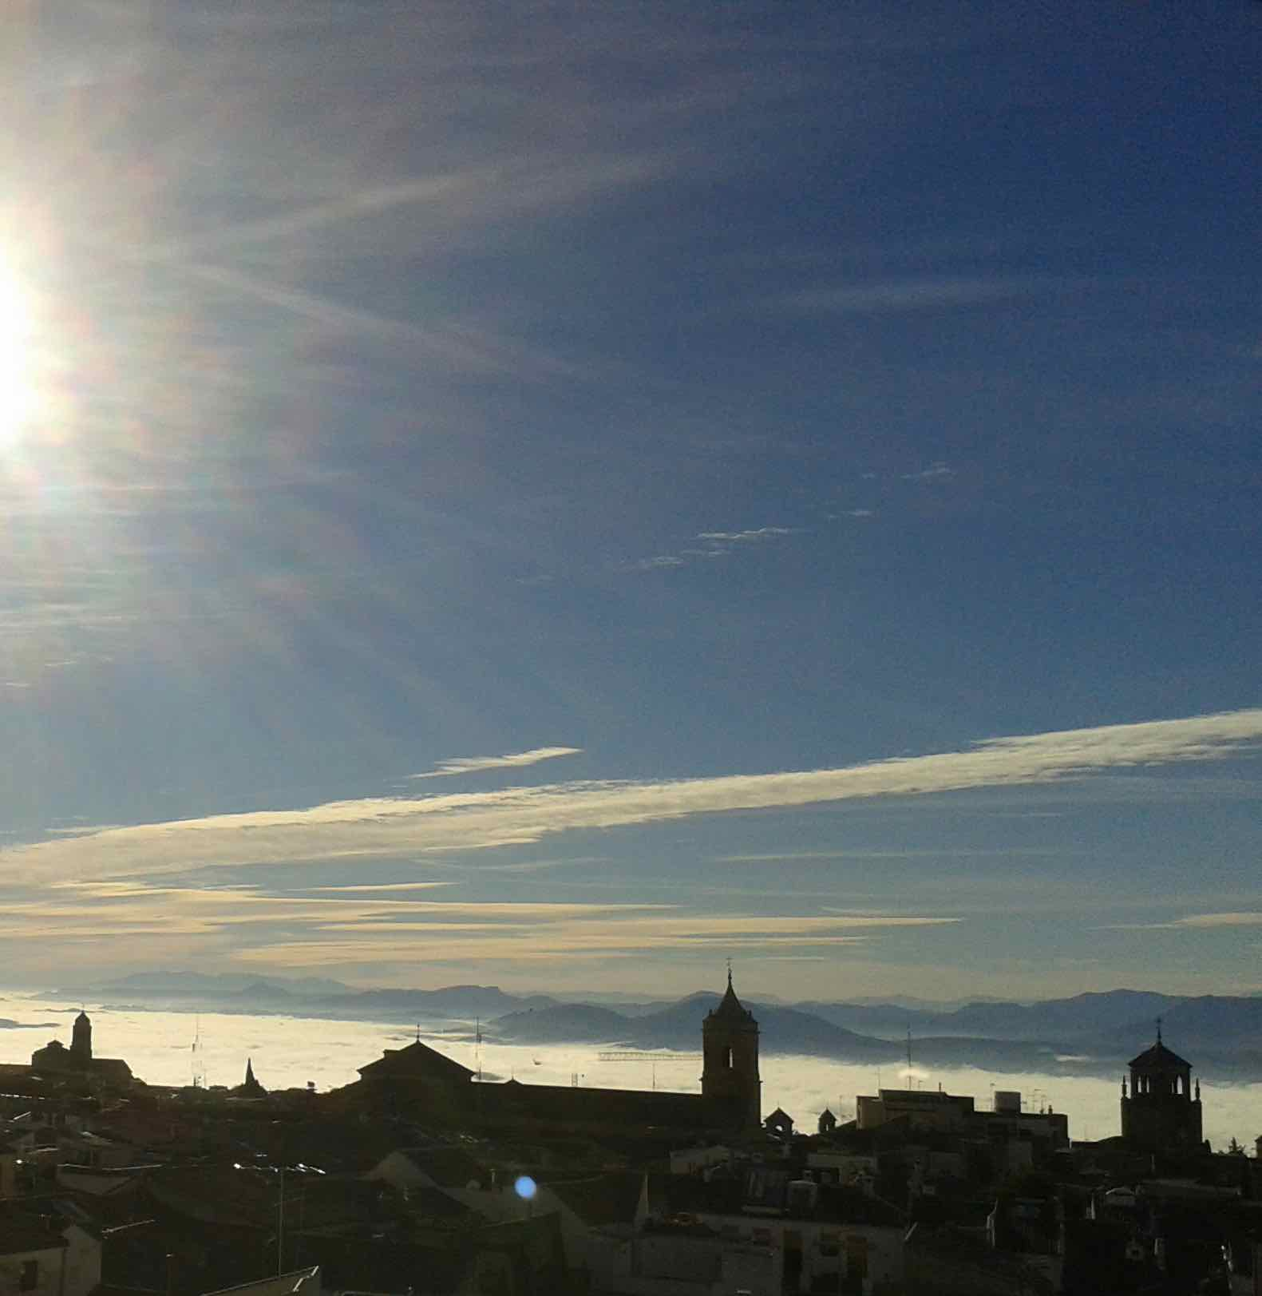
SITUACIÓN DE LOS CONVENTOS DE ÚBEDA
De los 14 conventos sólo subsisten:
Las Clarisas y MM. Carmelitas.
Unos dedicados a cuarteles o dependencias del Estado;
otros fueron vendidos a particulares y
algunos otros a viviendas sociales o destruidos.
1.- Franciscanos, en el Altozano: Pasó a manos privadas.
2.- Dominicos, S. Andrés: Convertido en Pósito, alhóndiga y posada.
3.- La Merced, de frailes de Redención de cautivos, se demolió.
4.- PP. Carmelitas, sirvió de cuartel de remonta y casa de vecinos
5.- Jesuitas: Santa Catalina, convertido en casa de vecinos y casino.
6.- Trinitarios: Dedicado a cuartel y centro de enseñanza municipal.
7.- Mínimos, Ntra. Sra. Victoria pasa a casa vecinos.
8.- San Juan de Dios, convertido en posada.
9.- San Antonio, Franciscanos Recoletos se derribó totalmente.
10.- San Nicasio (MM. Franciscanas), convertido en plaza de toros.
11.- La Coronada (MM. Dominicas) fue demolido.
12.- Las Cadenas: (MM. Dominicas) convertido en Ayuntamiento.
12
CONVENTOS
ARRUINADOS

Slide 10
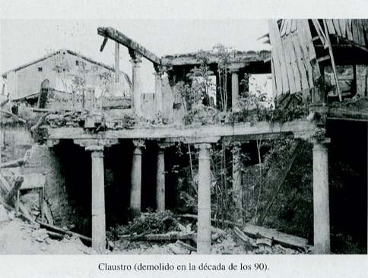
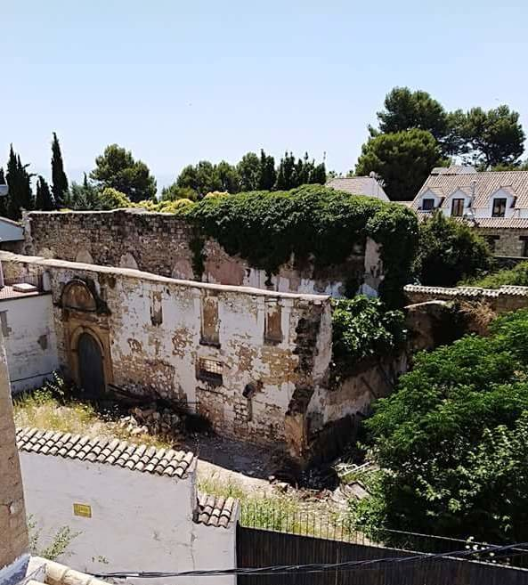
CONVENTO DE SAN FRANCISCO
Durante la invasión napoleónica, los franceses ocuparon el convento y lo convirtieron en su cuartel, arruinando y saqueando su archivo y su rica biblioteca. A la ruina del convento también colaborarían las tropas nacionales que en teoría deberían defenderlo. Expulsados los miembros de la comunidad fueron acogidos en casas particulares.
*1813: Intentan los franciscanos ser realojados en otros edificios, el Hospital de S. Jorge, antiguo colegio de los jesuitas. Ante las dificultades deciden reconstruir su convento en donde instalarían la iglesia.
*1820: Apenas instalados sufren una nueva exclaustración.
*1823: Vuelven de nuevo los franciscanos a su convento.
*1836: Suprimido por decreto, se ven obligados a abandonarlo. Lo poco que quedaba del convento se vendió en subasta.
Con posterioridad, el edificio serviría como molino de aceite y bodega de vinos, lo que conllevaría su actual estado de abandono y ruina.
FRANCISCANOS
(Altozano)

Slide 11
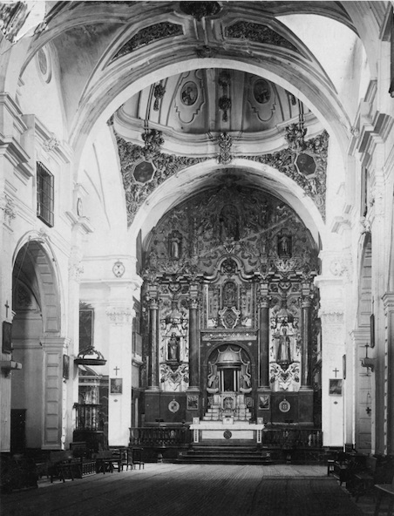
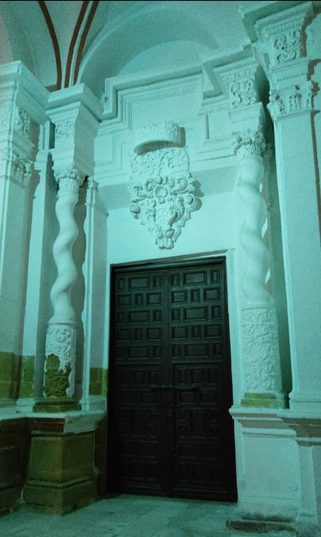
CONVENTO STMA TRINIDAD (TRINITARIOS)
*1831: La comunidad está formada por nueve sacerdotes, cuatro legos, cuatro novicios más tres sirvientes. Las rentas para obras, culto y sostenimiento de los religiosos son 16,300 reales.
*1835: Real decreto 25 de julio: se suprimen todos los conventos que no tengan 12 profesos. Caen 900 conventos en España, entre ellos el de Úbeda porque sólo tiene nueve.
*1835: Decreto 11 octubre: Por decreto pasan al erario Público todos los bienes de los conventos.
Carta del Provincial de los Trinitarios desde Estepona: ”La paz que nuestro Divino Redentor vino a traernos debe reinar entre nosotros, y así os encargo que deponiendo cualquier queja que tengan entre sí, si el genio de la discordia ha podido introducirla, terminen su estancia en Úbeda, en armonía cristiana, solventando los adeudos que contra sí tenga la casa en fiel gratuidad a los beneficios recibidos”.
Estas palabras ponen fin a la presencia de la Orden Trinitania Calzada en Úbeda, al igual que en el resto de España tras siete siglos de presencia constante en sus ciudades.
TRINIDAD

Slide 12
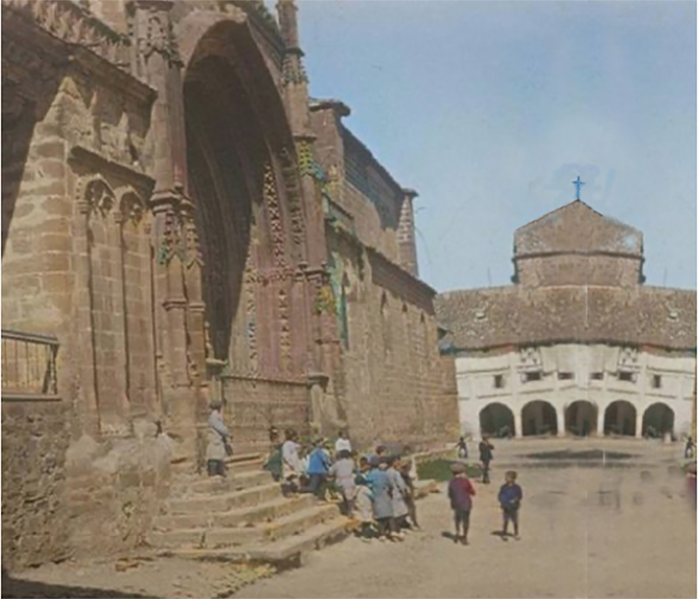
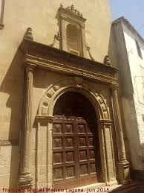
CONVENTO DE SAN ANDRÉS (DOMINICOS)
*1752: San Andrés tiene trece frailes dominicos y 3 frailes legos
*1808: Son exclaustrados. Se les devuelve el convento en 1813.
*1822:Se enajenaron el convento y todos bienes pertenecientes.
*1824: Se reintegran de nuevo al antiguo y maltrecho convento.
*1836: Salen para siempre de Úbeda, con más pobreza que
cuando llegaron. Sólo se llevaron “lo puesto en sus cuerpos”.
La Cofradía de Ntro Padre Jesús hace gestiones para poder
continuar el culto en su capilla, pero sin éxito, quedando
ésta cerrada y abandonada.
*1842: El Concejo ordena la demolición de un arco de las
puertas de la iglesia de S. Andrés por amenazar ruína. En
las estancias conventuales fueron alojadas numerosas
familias, que se quejan del peligro que suponía la torre.
*1844: Se denuncia el uso indecoroso que los vecinos hacen de
la capilla, introduciendo caballerías y cerdos.
*1848: Remodelación de la plaza. La iglesia se convierte en
alhóndiga y el convento en mesón, después en cuartel.
1954: Cedido para la Escuela de Maestría Industrial.
1986: Instituto de bachillerato Francisco de los Cobos.
DOMINICOS
Plaza Mercado

Slide 13
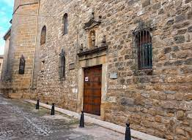
CONVENTO DE PP. CARMELITAS.
*1808: Con la invasión francesa son suprimidos los conventos.
*1813: Sólo se pudieron abrir el de San Juan de Dios y el de los
PP.Carmelitas, recuperándose sólo parte de las imágenes
y ornamentos depositados en otras iglesias.
*1821: Debido a las leyes restrictivas, los Carmelitas, (12 frailes
y 6 legos) se vieron obligados a abandonar el convento,
siendo ocupado por los Recoletos de S. Antonio.
*1836: Los franciscanos Recoletos son obligados a abandonarlo.
*1843: En pública subasta, cae en manos privadas, adaptando
el convento a viviendas particulares.
*1850: El convento es dedicado a cuartel de la remonta.
***
Gracias a las gestiones de D. Manuel Muñoz Garnica,
se salvó el pequeño oratorio, sobre su primer sepulcro.
Había sido la primera iglesia
dedicada a San Juan de la Cruz, al ser proclamado
Beato en el año 1.627.
Padres
Carmelitas
Puerta
Por la que
Entró
S. Juan de la +

Slide 14
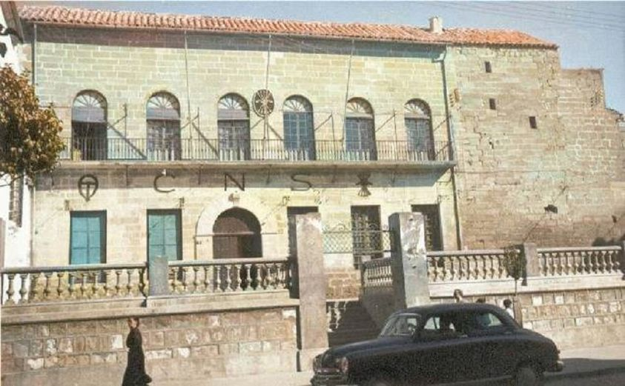
CONVENTO DE LA VICTORIA DE NUESTRA SEÑORA
*1752: La Comunidad contaba con 13 sacerdotes y 7 legos.
*1808: Los religiosos fueron exclaustrados por los franceses.
*1813: Se les permite volver. Se hace cargo del monasterio
Fray Miguel Sánchez, presbítero natural de Úbeda.
*1836: Cuando la fundación cumplía 279 años, las leyes del
ministro Mendizábal acaban con el monasterio.
Al ser exclaustrados los religiosos, la Virgen de Dolores
y el Cristo de la Humildad, pasan a las parroquias.
*1843: Hay un intento de adaptarlo como cuartel o escuela.
*1844: El inmueble fue subastado y adquirido por Don Juan
Morcillo, que lo abrió como parador y posada.
***
1914: Hasta el 1936, se utilizó como sede
del Sindicato Católico y Agrícola.
1936: Durante la guerra fue casa del Pueblo del PSOE.
En la actualidad sede de Sindicatos y de Hacienda.
(Calle Nueva)
Mínimos
Franciscanos
Calle Nueva

Slide 15
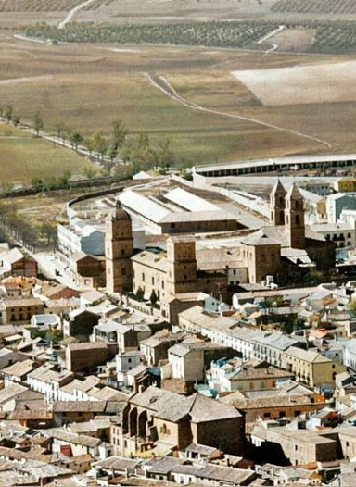
CONVENTO SAN JUAN DE DIOS
*1808: La guerra de la Independencia dio al traste con esta fundación. Los religiosos se vieron obligados a abandonar el Convento-Hospital siendo utilizado por las tropas francesas y españolas como cuartel.
*1813: Finalizada la guerra, el Concejo ve con agrado su retorno y reintegración a la tarea hospitalaria, facilitándose la recuperación de todos sus bienes, y trasladándose a él, algunos enfermos del Hospital de Santiago.
*1820: Nueva exclaustración, siendo obligados los religiosos a abandonar su convento, viviendo en casas particulares.
*1821: El 27 de febrero el Cabildo acepta como oficial de Correos a don Mariano Martínez, exreligioso de S. Juan de Dios, pues además de su capacidad para el cargo, ha dado muestras de un espíritu liberal y adicto a las nuevas instituciones.
*1844: El Sr. Torrente adquiere bajo escritura por el importe de 56.668 reales el edificio. Estableciendo en él un parador o posada bajo el nombre de S. Juan de Dios.
1960: Construcción bloque de pisos, pasaje S. Isidoro.
Hermanos
Hospitalarios
San Juan
de Dios
Calle Mesones

Slide 16
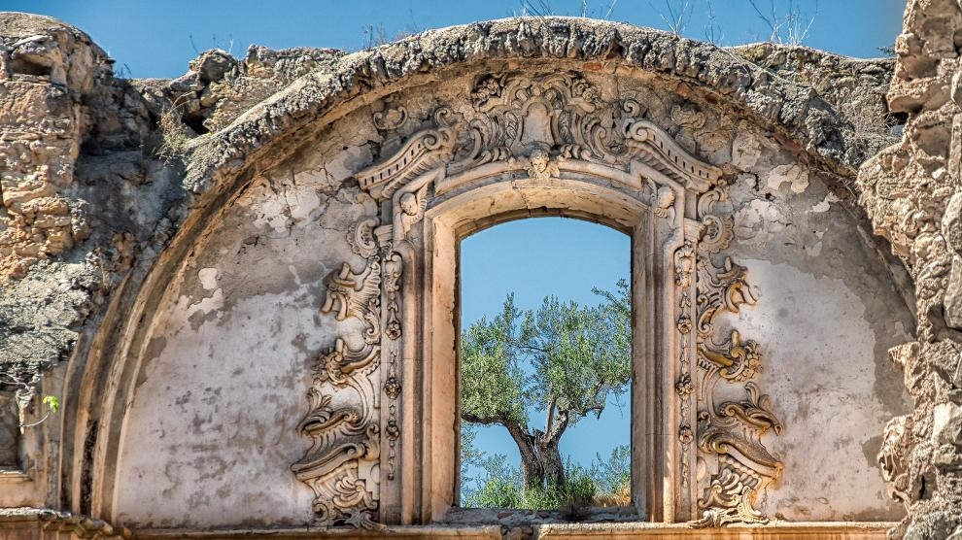
CONVENTO: PP. RECOLETOS DE SAN ANTONIO
*1808: Fueron desalojados de su convento durante la guerra
de la Independencia, y ante el temor del expolio, todas
sus obras de arte se trasladaron al Hospital de Santiago.
*1813: Vuelven y tratan de recuperar sus imágenes y retablos.
*1820: Decreto de exclaustración por el que desaparecen la
mayoría de los conventos. No obstante ellos por ser
numerosa la comunidad y por el respaldo de la ciudad,
se trasladan al convento de los Carmelitas, donde siguen
ejerciendo su labor pastoral.
*1836: Nuevas disposiciones impiden la permanencia en el
convento del Carmen, viéndose en la necesidad de
abandonar la ciudad, dejando el recuerdo de 216 años
de ejemplo, de predicación y de historia inmaculada.
*1839: Son subastados los bienes de San Antonio. El convento y
las huertas, con el derrame de las aguas, fue adquirido
por don José de Medinilla.
*1847: Tras la enajenación, el Convento se ve abandonado, y sus
nobles materiales expoliados y sus piedras se aprovechan
para la plaza de los toros.
Franciscanos
Recoletos
Camino
a
Baeza

Slide 17
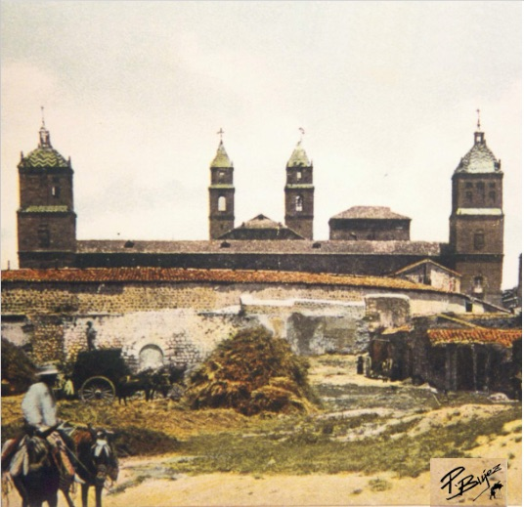
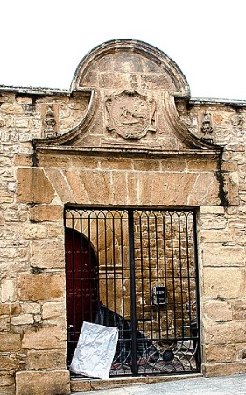
CONVENTO DE SAN NICASIO
*1810: 20 Enero. Ante el temor de excesos por parte del ejército francés que se encaminaba hacia Úbeda, las religiosas franciscanas de San Nicasio salen de huida encaminando sus pasos a Jódar donde fueron acogidas.
*1836: El Convento fue suprimido y dos años más tarde se hallaba totalmente abandonado. Reunido el Ayuntamiento los peritos denuncian la peligrosa situación: ”ya que la mayor parte del convento se está desmoronando y el público puede padecer por los hundimientos”.
*1842: Comienza la construcción del coso taurino utilizando
los restos de los materiales preexistentes y los extraídos del derribo del convento de San Antonio.
*1847: 1 agosto. Inauguración de la plaza de Toros. Se lidió una corrida de las ganaderías de Malta, de Córdoba, y de Manuel Suarez de Coria del Rio, siendo los diestros de estoque, Curro Cúchares y Julián Casas, El Salamanquino.
De Convento
de monjas a
Plaza de Toros

Slide 18
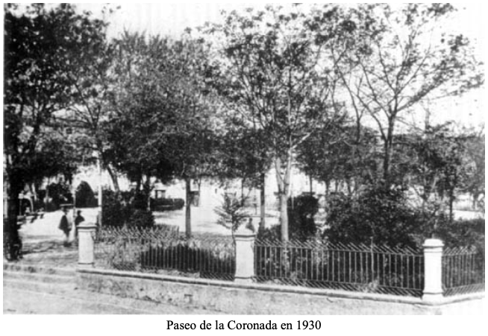
CONVENTO DE LA CORONADA: MM DOMINICAS
*1752: Según el catastro de Ensenada, esta comunidad contaba
con 22 religiosas de velo negro y trece de velo blanco.
*1836: Al comienzo del año las Dominicas han de abandonar
el convento; muchas de ellas se exclaustraron y otras se
incorporaron al convento de las Cadenas.
*1839: Desorientadas y desasistidas, hay un intento d reconstruir
la Comunidad, solicitando permiso al Ayuntamiento, pero
éste lo deniega debido al estado de ruina del convento.
*1842: La acción del tiempo y el pillaje contribuyen a su ruina
convirtiéndose en un peligro para los ciudadanos.
Se toma la determinación de su derribo, convirtiendo el
área de su emplazamiento en un pequeño paseo con su
fuente en el centro. Su recinto fue cercado con una verja
de hierro forjado.
*1890: Se le da el nombre de Plaza de Gallego Díaz.
1936: Se construye en él el Mercado de abastos.
Madres
Dominicas
de la
Coronada
Corredera
San Fernando

Slide 19
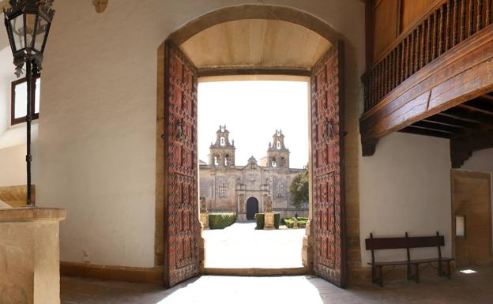
CONVENTO DE LAS CADENAS
*1836: Al ser suprimido el de Dominicas de la Coronada,
algunas religiosas se incorporaron a este convento.
Asímismo se trasladó a su capilla la imagen de
Jesús Nazareno, al haber sido suprimido el convento
de San Andrés de los Dominicos.
*1868: Es suprimido el convento
*1869: El Ayuntamiento se incautó del Convento.
*1874: Estableció en él, oficinas y dependencias,
celebrándose la primera sesión del Consistorio
el 16 de julio.
****
Con una de las campanas del extinguido convento
se mejoró la aleación de la del reloj municipal.
¿¿El Salón de Plenos, de recio gusto decimonónico, está decorado con lienzos del pintor ubetense José Tamayo.
En su antesala, o Salón de Permanentes, una hermosa tabla gótica de la Virgen de los Remedios es trasladada desde la antigua Plaza de Toledo. ??
CONVENTO
DE LAS
CADENAS

Slide 20
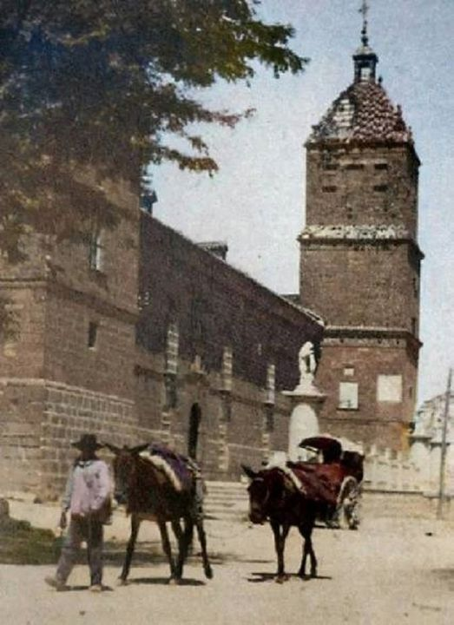
HOSPITAL DE SANTIAGO.
*1808: Con la invasión, los franceses ocuparon el edificio y convirtieron la iglesia en cuadra para sus caballos; destrozaron y quemaron altares y retablos, destruyeron el magnífico órgano e hicieron otros daños de consideración.
*1822. Recuperado el Hospital, la capilla se declaró pública y se redujo el
número de capellanes a uno.
Sirvió de almacén para imágenes y retablos traídos de otros conventos desamortizados.
***
En él se estableció la casa cuna, dependiendo de la Beneficencia y una Escuela de Párvulos de las Hermanas de la Caridad, hasta la década de los años 60 del siglo XX.
Tras cuatro siglos cumpliendo
sus funciones originales,
fue clausurado como hospital en 1975.
HOSPITAL
DE
SANTIAGO

Slide 21
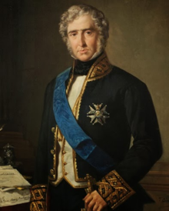
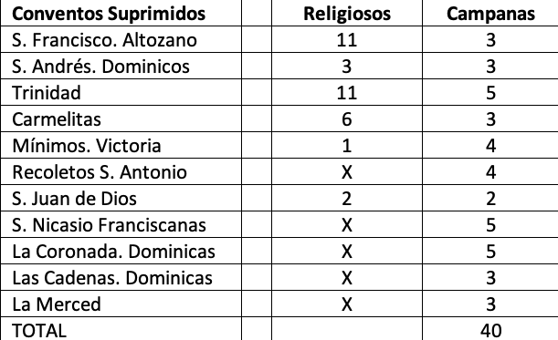
*1836: Las disposiciones de Mendizabal a nivel de España suponen el cierre de los 1.940 conventos de religiosos varones que había en 1835, siendo exclaustrados 31.000 religiosos. En la Diocesis fueron suprimidos 44 conventos.
*1836: Uno de marzo: El Ayuntamiento de Úbeda recibe órdenes del Capitán General del distrito en "oficio reservado", en que “por razones "muy poderosas a la tranquilidad pública, dispone la salida de todos los enclaustrados, para los pueblos de su naturaleza, en el término de tres días; no permitiendo ninguna excepción a no ser, con aquellos individuos que por sus antecedentes políticos, den garantías bastantes de no perjudicar”.
Álvarez Mendizábal
*Cádiz
25 febrero 1790
+ Madrid
3 –XI- 1853

Slide 22
*1836 a 1845: se ponen a la venta en la Diócesis 5.180 fincas rústicas por valor de 92.359.160 reales; la suma total de los bienes subastados, pertenecientes a la Iglesia alcanzaría la cantidad de 107.380.770 reales.
*1838: 21 enero. El Cabildo de Úbeda previene el derribo de las campanas de los conventos desamortizados, excepto la campana de 20 arrobas de la Trinidad, ya que puede servir para alertar a la población dando la señal de “arrebato”, ante cualquier peligro.
*1838: 2 de mayo, se acuerda:" Que se haga una alocución al pueblo para la conservación del orden, que no cree pueda alterarse por algún iluso, a quien pudiera sentar mal esta disposición, conociendo la sensatez del vecindario”.
La anterior exposición fue motivada por la “orden recibida” de dar comienzo al derribo de los retablos de los conventos suprimidos.
Nota: Mal se entiende la ”Ilustración" a la que aluden,
con aquella salvajada destruyendo más de la mitad
del arte que Úbeda atesoraba en sus monasterios.
Pascual Madoz
*Pamplona
17.V.1805
+Génova
11.XII.1870

Slide 23
HECHOS SOBRESALIENTES
*1833-1845: La confrontación entre la Iglesia y el liberalismo
alcanzó su punto culminante.
El cambio de situación para la iglesia era evidente:
Era la única institución privilegiada del antiguo régimen que había dejado de serlo.
Sus propiedades habían pasado a ser bienes nacionales.
En Jaén su último obispo legítimo había muerto en el destierro.
Ahora es regida por gobernadores eclesiásticos intrusos impuestos por Madrid. Conventos y órdenes religiosas fueron suprimidas
y sus frailes y monjas exclaustrados.
Su vida interna fue sometida a las leyes de gobiernos liberales y aconfesionales.
Con el Concordato de 1851, se recupera la normalidad pudiendo el Papa nombrar
los obispos de sedes vacantes, a partir de las propuestas del gobierno.
EN ÚBEDA
*1838 :Se produjo el enfrentamiento entre carlistas y liberales en el Encinarejo,
con más de 100 muertos y 200 prisioneros.
*1847: Hambruna y motín a causa del precio del pan.
*1849: Se constituyen las Juntas Parroquiales de Beneficencia.
Había más de 1500 familias hambrientas.
*1873: 1 noviembre se procede al completo derribo, por inservible
del Arco de la plaza de Toledo

Slide 24
Pero no fueron sólo los edificios conventuales
los que se vieron afectados tan negativamente
por la Desamortización. Al daño sufrido por la destrucción o reforma de los edificios, hay que añadir el efecto negativo que tuvo para la enseñanza cerrar los colegios, y para la cultura, debido a la gran cantidad de obras artísticas que atesoraban los conventos; pues
el arte había sido considerado el más bello y apropiado ornamento de la casa del Señor: pinturas, esculturas, retablos, bibliotecas etc.
Sin embargo a pesar del extenso articulado de leyes desamortizadoras en favor de la custodia y destino
de tantas obras de arte, en favor de la autoridad civil y eclesiástica, desaparecidos los religiosos que lo habían hecho posible,
la conservación de este gran tesoro fue imposible.
Julio Caro Baroja se fija en la figura del viejo fraile exclaustrado pues,
a diferencia del fraile joven que trabajó donde pudo,
estos frailes mayores vivieron “soportando su miseria,
escuálidos, enlevitados, dando clases de latín en los colegios, o realizando otros trabajillos mal pagados”.

Slide 25
CONSECUENCIAS
1ª Esta situación provocó un empobrecimiento de la iglesia y en
especial de las órdenes religiosas que volvieron a experimentar una importante pérdida de religiosos, algunos incorporados al clero diocesano.
2ª La glesia perdió influencia social. La pérdida de sus bienes la alejó de las capas sociales más humildes. Muchos de sus miembros vivían del arrendamiento de las propiedades de conventos y parroquias o simplemente se beneficiaban de su ayuda caritativa.
3ª Al verse privada sobre todo de su presencia en el campo de la enseñanza, y ser excluida de las universidades y de las enseñanzas medias, los protagonistas de la nueva sociedad, carecerían de una formación sólida en el terreno religioso, quedando incapacitados ante las nuevas ideas.
4ª El deterioro del patrimonio artístico, que había servido desde siglos atrás para acercar al pueblo sencillo la doctrina cristiana, ahora pasa a ser un simple objeto de transacción económica, pasando a los museos y manos particulares sus cuadros y objetos de valor.
5ª Estos cambios bruscos y repetidos a lo largo de varias décadas
avivaron tanto el anticlericalismo como el antiliberalismo.
NACEN
LAS
DOS ESPAÑAS

Slide 26
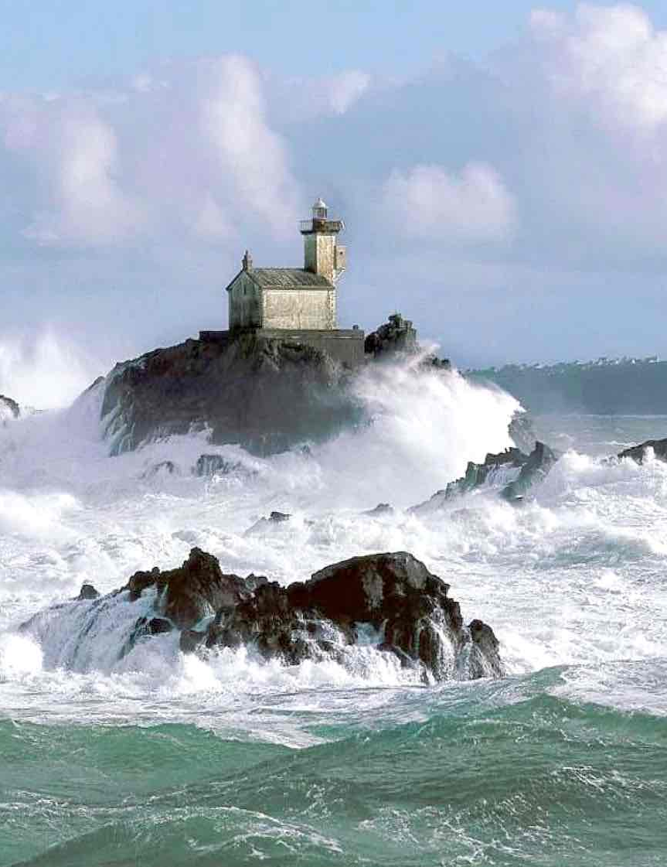
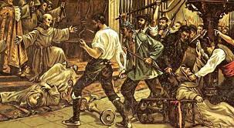
DIFERENTES REACCIONES
* Tanto el clero regular como el secular de Jaén habían vivido la invasión napoleónica como una guerra religiosa, en la que se aprestaron a defender contra el invasor los valores de la patria
y de la religión. Aparte del deterioro en el patrimonio artístico, la diócesis de Jaén sufrió la pérdida de personas del clero sobre todo de religiosos.
* Algunos clérigos innovadores vieron en estas circunstancias la posibilidad de llevar adelante un proyecto renovador para la sociedad y para la iglesia, adquiriendo gran protagonismo; sin embargo el giro anticlerical que tomaron las medidas legislativas
del Trienio Liberal (1820-1823) desilusionaron a muchos, así como dio pie a la reacción en contra, de gran parte del clero
-capellanes- que se vieron privados de su medio de vida.
La pérdida de los Estados Pontificios y el acoso que empezó a
sufrir la Iglesia de parte de una sociedad, que de una forma traumática le combate sus enseñanzas y la priva de sus bienes, despierta en muchos católicos el sentimiento de asedio.
De ahí la reacción en defensa de las doctrinas seguras
en favor de la Iglesia, y de la tradición, frente al liberalismo.
LA IGLESIA
SE
SIENTE
ASEDIADA

Slide 27
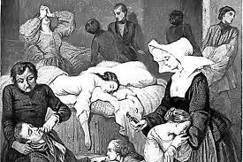
CAMBIO SOCIAL
Se produce el paso de un modelo sanitario basado en la caridad, a otro basado en el derecho individual a la salud, proclamado por las Cortes de Cádiz. Del espíritu de esta Constitución, nacen las Diputaciones Provinciales.
*1822: Ley de Beneficencia Pública.
Se establecen los hospitales provinciales y como consecuencia se desmantelan la beneficencia particular y de las fundaciones.
No obstante las Diputaciones necesitan de la ayuda de diversas Órdenes religiosas que venían actuando en este campo de atención a enfermos y desfavorecidos; pensemos en los Hermanos de S. Juan de Dios o las Hijas de la Caridad.
* Con la creación de las “Casas de Socorro” se pretende prestar los primeros auxilios y atender los casos de urgencia.
ASISTENCIA
A LOS
ENFERMOS
Queda el vacío de la asistencia prolongada a enfermos en su domicilio. Y esta laguna propiciará el nacimiento de nuevas congregaciones como las Siervas de María.

Slide 28
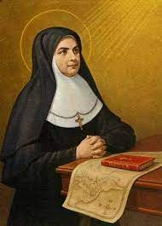
SIERVAS DE MARÍA
Fundadora: María Soledad Torres Acosta
*1826. Nace en Madrid el 2 de diciembre.
Desde joven colaboró con las Hijas de la Caridad.
*1851.15 Agosto. Fundación. El Objetivo: “Que la humanidad doliente pudiera recibir cuidados profesionales”, convirtiéndose en las precursoras de la asistencia sanitaria domiciliaria. Lograron la creación de la primera Escuela de Enfermería en España. Con el título se profesionalizó el cuidado a los enfermos.
* Son frecuentes en este tiempo los brotes de cólera en España. Revisten una fuerza alarmante los que tienen lugar en 1865 y 1885. Las Siervas de María están presentes en estas epidemias. Además de atender a la población en sus domicilios, también dan asistencia a las religiosas que se encuentran en conventos de clausura.
+ 1887. 11 de octubre. Muere en Madrid.
Mª Soledad Torres
Acosta
Madrid
*1826
+1887

Slide 29
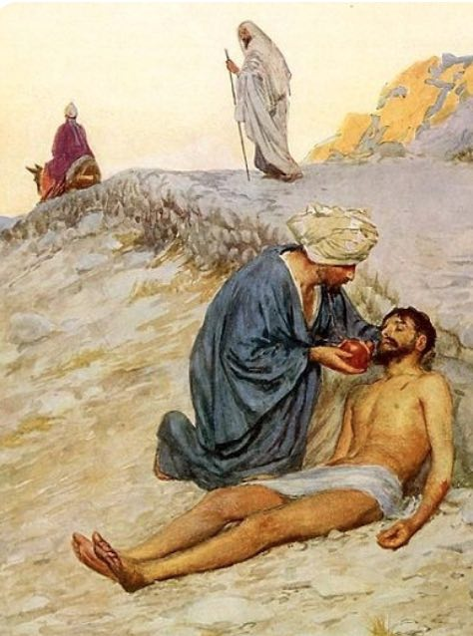
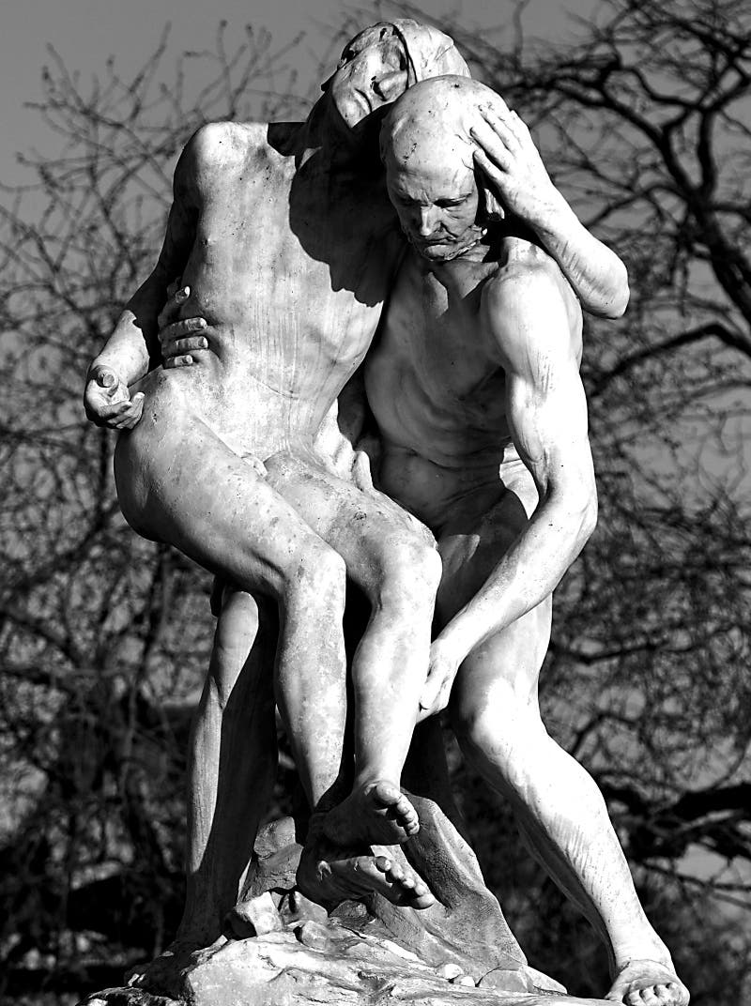
EL CARISMA DE LAS SIERVAS DE MARÍA
Es servir a los enfermos en sus casas, preferentemente de noche cuidándolos y velándolos con un cariño y cuidado sin medida. Tanto que, en ocasiones, las hermanas acaban siendo como parte de las propias familias.
El carisma las impulsa a ver a Cristo
en el enfermo.
Todo lo que quisieran hacer a Cristo,
se lo hacen al enfermo.
Apuestan, fervientemente, por la vida.
Buscan que los enfermos no se sientan inútiles, como una carga y tratan de ayudarles sobre todo descubriendo el sentido cristiano del dolor.
Les alientan a que se vean como “otros cristos”, conscientes de que la enfermedad los puede unir más estrechamente a Jesús y a los demás.
“Estuve enfermo
y me cuidasteis”

Slide 30
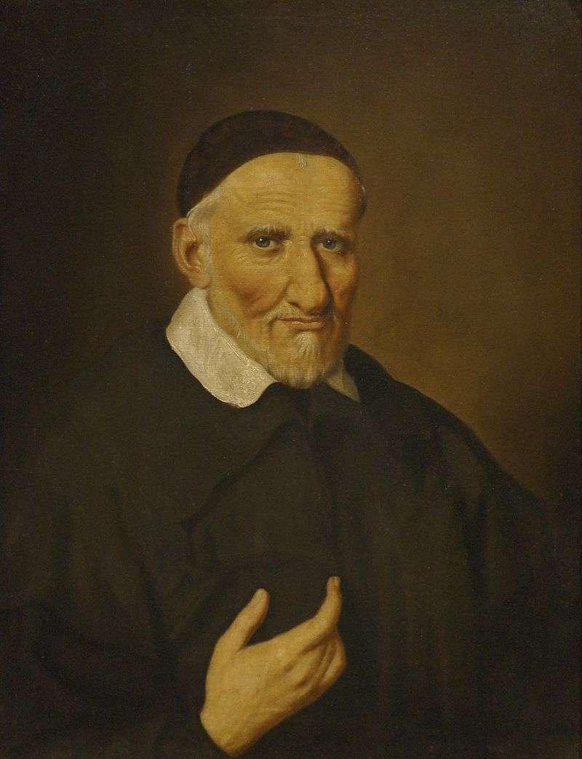
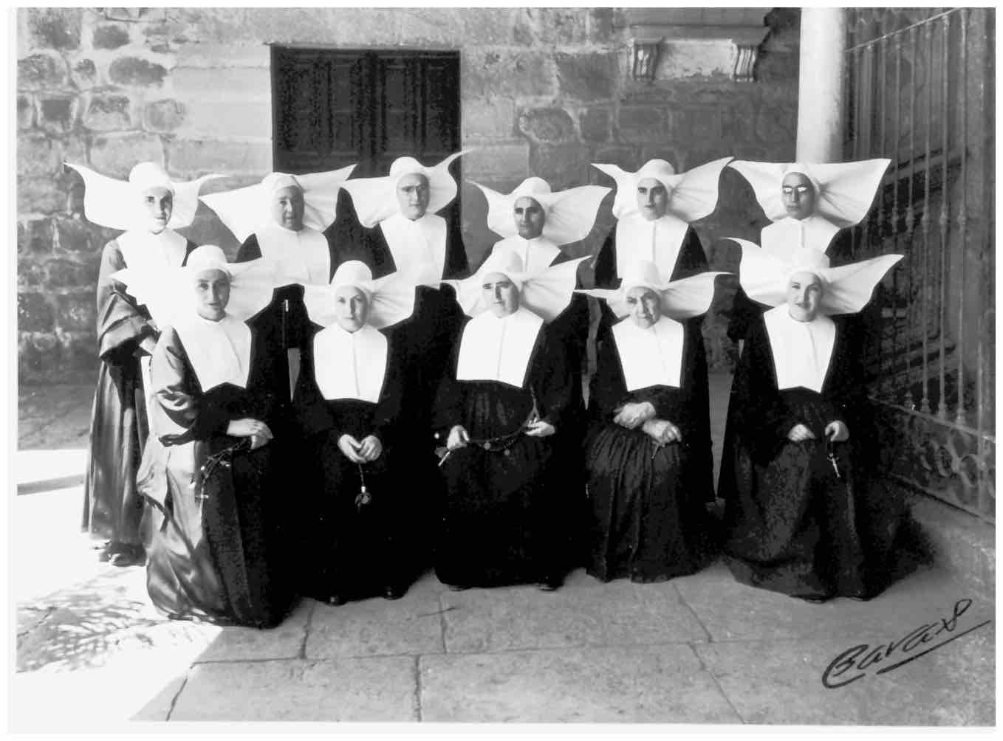
LAS HIJAS DE LA CARIDAD
*1857: Se incorporan para el servicio del Hospital de Úbeda las Hijas de la Caridad, quedando tan solo un capellán para su atención y la de los enfermos. También se añade la “Escuela de Párvulos”.
***
Esta sociedad femenina había sido fundada en Francia en 1633, por S. Vicente de Paúl, con el fin de dedicarse al servicio de los pobres enfermos. La lucha de Luisa Marillac (viuda) y sus compañeras fue grande en un tiempo en que la mujer o era esposa o monja de clausura. No cabían dentro de los esquemas de la Iglesia, al no hacer votos públicos ni ser consideradas religiosas.
Las hijas de la caridad no pretendían aprobación ni del Estado ni de la Iglesia, según su pensamiento; “hacer obra de caridad no necesita permisos”. La acción social de las Hijas de la Caridad sigue estando centrada en la acogida y el acompañamiento a personas en situación de riesgo de exclusión social.
*1792: Durante la Revolución Francesa, las Hijas de la Caridad fueron suprimidas por el gobierno revolucionario.
Numerosas religiosas murieron mártires.
S. Vicente
de Paúl
Nacimiento
24 –IV- 1581
Fallece:
27 –IX- 1660
en París.

Slide 31
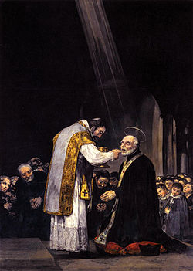
JOSÉ DE CALASANZ
*1557: Nace en Peralta de la Sal (Huesca). El último de ocho hermanos, hijos de una maestra. Joven estudioso, responsable, generoso y con una gran simpatía personal, que le permitía tener muchos amigos. Su anhelo por ayudar a los demás, iba unido a una fuerte y viva fe en Dios.
*1583: Ordenado sacerdote, viaja posteriormente a Roma como preceptor de la familia Colonna.
*1597: Desbordamiento del Tíber (más de dos mil muertos), Calasanz, trabajó infatigablemente en la operación de ayuda a los afectados. Le impactó ver tantos niños sin escuela y comenzó a idear la creación de una escuela gratuita abierta a todos, a lo que dedicó toda su vida. Falto de medios y de ayuda, comenzó 1597 en la sacristía de Santa Dorotea, la primera escuela gratuita de Europa.
Hombre abierto y dinámico mantuvo una estrecha relación con Galileo, apoyándolo en su controvertida visión del cosmos. Cuando Galileo queda ciego, Calasanz manda a un escolapio que le haga de secretario.
+1648. 25 de agosto. Muere en Roma con 91 años.
Su obra, “los Escolapios” sigue.
Última
Comunión
San José
Calasanz
(Goya)

Slide 32
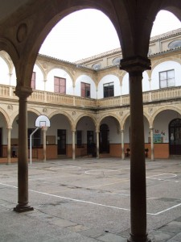
*1861. 6 octubre. En la Trinidad: Solemne apertura de curso del nuevo colegio de los Escolapios que establecieron en Úbeda un Colegio de 1ª y 2ª Enseñanza con capacidad para 130 internos y 500 externos (hasta 1920).
Del colegio Calasancio perdura la buena memoria de sus rectores, algunos tan famosos como el P. Ángel Vinagre que contribuyó al esclarecimiento de la historia antigua de Úbeda, y por el impulso en el campo cultural.
*1887. Es inaugurado el Observatorio Meteorológico con carácter oficial. Las condiciones para que se le faciliten los instrumentos adecuados, como si se tratara de una Estación Meteorológica del Estado, son:
a) Que el Rector del Colegio se comprometa a cuidar las instalaciones y aparatos por su cuenta.
b) Efectuar en ella las observaciones, según se les indique desde el Observatorio de Madrid.
c) Remitir mensualmente copia de todos los datos.
ÚBEDA COLEGIO DE LOS ESCOLAPIOS
Patio Interior
Colegio
de la
Trinidad

Slide 33
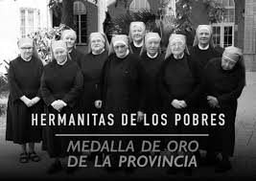
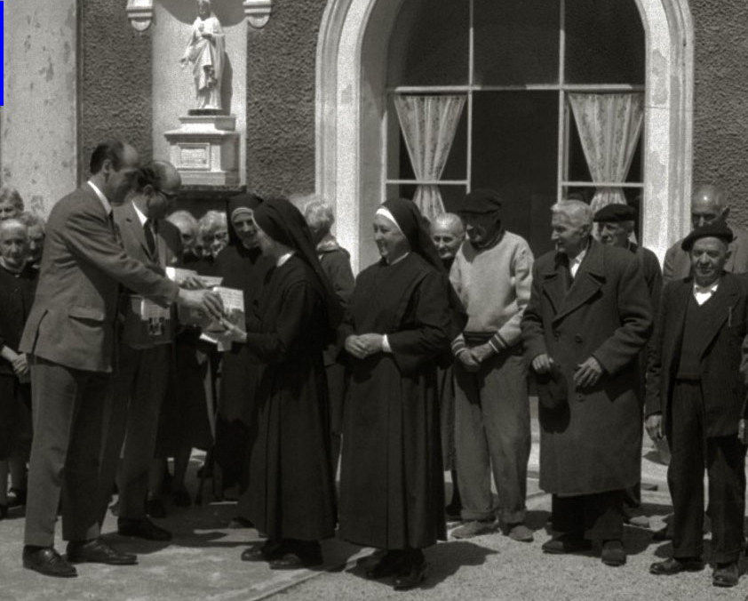
HERMANITAS DE LOS POBRES
Fundadas en Francia en 1839, llegaron a Úbeda
gracias a las gestiones de D. Manuel Muñoz Garnica.
*1884.- Don Fernando Barrios Jurado, un espíritu religioso y caritativo, que tras cuarenta años de actividad incansable emplea todas sus rentas en esta Fundación, junto a la Cruz de Hierro.
Alberga más de sesenta ancianos de ambos sexos, asistidos por las Hermanas con celo y abnegación.
Se construye una bonita capilla en el centro del edificio y hay un capellán para el cuidado del culto y la ayuda de las hermanas y de los asilados.
En el año 1936, al ser institución extranjera,
sirvió de refugio a sacerdotes y religiosas
que se veían perseguidos.
Su último capellán fue D. Juan Ángel Muñoz León
Cerrada definitivamente 18 diciembre de 1976.
Jaén
Y
Úbeda
*1-enero 1884
+ 18- 12-1976

Slide 34
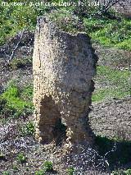
RUINA DE LOS TEMPLOS
Como es fácil comprender, el proceso de deterioro o renovación
de las iglesias, deriva en parte del número de habitantes de su feligresía. Parroquias como las de los Santos Juanes, San Millán
o Santo Tomás, verán de manera paralela como va disminuyendo
el número de fieles y como se resiente su fábrica, hasta finalmente llegar a la ruina. El golpe de gracia vendrá con la supresión de culto en los templos.
SAN JUAN EVANGELISTA O DE LOS HUERTOS.
Sobre este arrabal sabemos muy poco.
*1630: Su feligresía la conformaban las calles Egido, Rodadera, Tenería, Cuesta del Prior...
*1740: Como consecuencia de su escaso vecindario, la parroquia desaparece, por orden del Obispo don Andrés Cabrejas Molina, y se agrega su feligresía a la de S. Lorenzo donde pasarían sus escasos bienes y objetos de valor. Sin embargo siguió utilizándose como lugar de enterramiento de cadáveres.
Hoy en día, frente a la fuente de la Saludeja aún se conservan algunos restos de lo que pudo ser su primitivo ábside.
Ruinas
S. Juan
Evangelista

Slide 35
SAN JUAN BAUTISTA:
Poco sabemos de este templo. Posiblemente sería una iglesia románica de pequeño tamaño, que contaría con numerosas capillas funerarias y altares como la de Dios Padre o Nuestra Señora de las Angustias. En su capilla recibía enterramiento la familia de los Trillo.
Todo hace pensar que el carril que surge de la calle Llana de S. Millán desembocaría en la iglesia de S. Juan.
* 1800: Primer intento de acabar con la Parroquia. Se solicita trasladar las imágenes, ornamentos de culto, alhajas e incluso las campanas, a la cercana iglesia de San Millán, aludiendo para ello la ruina del templo y no tener fondos para poder costear las obras. Estando los albañiles disponiéndose a bajar las campanas y la imagen del santo titular para llevarla a su nueva ubicación, se desencadenó un motín por parte de las mujeres del barrio quienes «se opusieron a que su San Juan se lo llevasen, convirtiéndola en una simple ermita, languideciendo sus cultos y enmudeciendo sus campanas.
*1803. Queda agregada a San Millán y para el 1829 el estado de ruina debía de estar muy avanzado.
SAN JUAN BAUTISTA

Slide 36
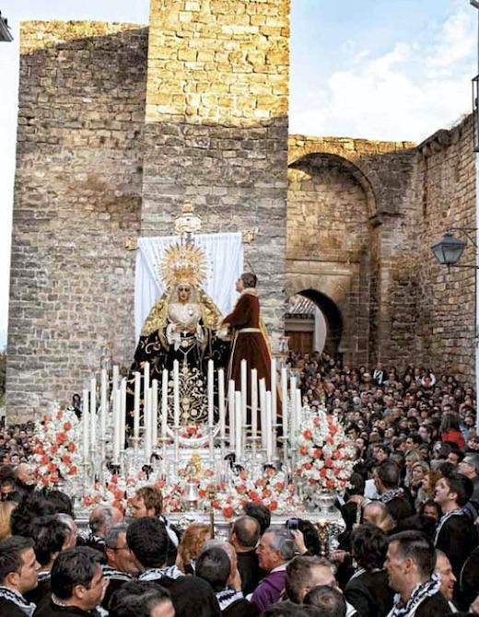
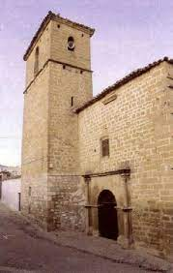
SAN MILLÁN:
*1822. Primera reorganización. Al no gozar de suficiente feligresía debido a su situación en las afueras de población, para evitar la despoblación si se cierra, igual que había pasado con San Juan, se le añade S. Juan Bautista y parte de S. Nicolás.
*1836: Son acogidos las imágenes y retablos procedentes de la Merced. Venerándose con especial devoción a la Soledad.
Al parecer, en el año 1837, la sagrada imagen de la Soledad, debió
de refugiarse, debido a la lluvia, en el convento de San Nicasio.
Con permiso del Sr. Obispo, quizá también para facilitar el culto
de la gente, esta estancia se fue prolongando más de lo convenido
en contra del deseo de los sanmillaneros.
Capitaneados por Ildefonso de la Rosa y al amparo de una tenebrosa noche invernal, un nutrido grupo de devotos arrebataron la sagrada imagen y la bajaron con gran sigilo hasta la Cruz de Hierro
donde el barrio expectante aguardaba la tan deseada llegada,
recibiéndola con el grito “ya es nuestra”.
*1842. Con la nueva división eclesiástica (sólo 4 parroquias), los feligreses de San Millán y Santo Tomás son agregados a San Pablo, trasladándose a esa parroquia los archivos, y cuadros de ambas.
SAN MILLÁN

Slide 37
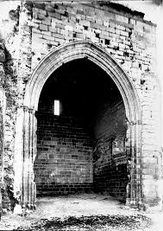
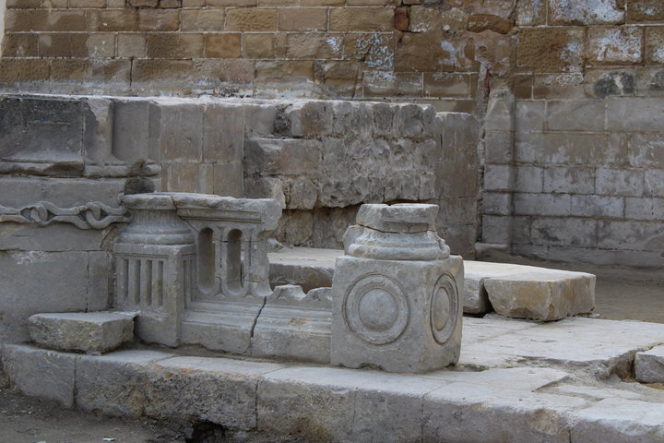
SANTO TOMÁS
Ruiz Prieto la describe como una iglesia espaciosa, con tres naves y numerosas capillas, propiedad de importantes familias ubetenses como los Cueva o Cobos, Ortega, Biedma con obras de mucho mérito. Tuvo dos puertas así como una torre-campanario.
En cuanto a las razones de su ruina habría que buscarla en la paulatina despoblación de la zona, lo que conllevó la disminución de recursos. La iglesia carecía de todo, incluso de aceite para la lámpara del Santísimo.
*1823: El párroco D. Luis de la Mota Hidalgo pide su traslado a la iglesia cercana del extinto convento del Carmen, el cual había sido recientemente ocupado por los Recoletos de S. Antonio.(cuyo convento había sido expropiado).
*1838: Se le deniega de nuevo el traslado debido a que la situación de la iglesia del Carmen, no es adecuada ya que
ha quedado sin altares y sin retablo.
*1842: Con la nueva reestructuración queda definitivamente suspendida trasladándose a San Pablo sus enseres y archivos.
Capilla
Familia Cobos

Slide 38
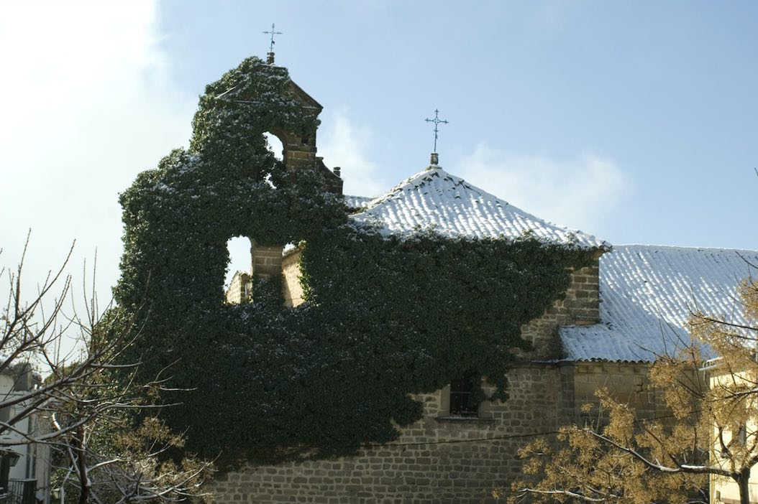
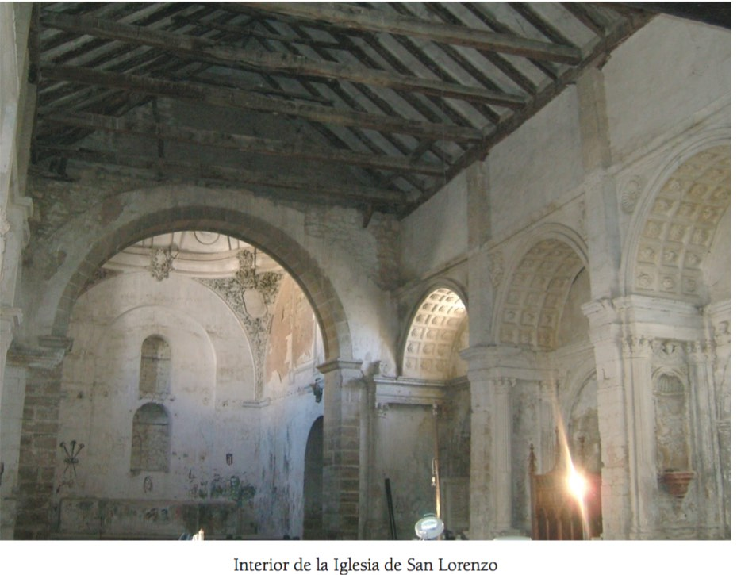
SAN LORENZO
La parroquia de San Lorenzo se mantendría tras el primer ajuste parroquial realizado en 1822, pues ya contaba con la feligresía de San Juan Evangelista desde 1740, ascendiendo a un total de 2500 feligreses.
Sin embargo esto será excepcional, ya que todos los reajustes posteriores insistirán en que la feligresía de S. Lorenzo quede agregada a otras parroquias colindantes (Santa María, Santo Domingo, o S. Pedro), justificándose por la lejanía del templo al estar situado en un costado de la ciudad.
Mandado cerrar al culto, las campanas continuarán con su repique y los feligreses acudiendo al templo los domingos. De cualquier modo su futuro era incierto.
*1855: Se declara su estado de “lamentable y ruinoso”, proponiéndose su posible derribo, para evitar peligros y mejorar el aspecto público de aquel ángulo de la población.
*1859: Se reclama una de las 3 campanas para sustituir la campana del reloj de las Casas Consistoriales.
En los finales del XIX se encontraba abierto al culto como ayuda a Sta. María.
San Lorenzo

Slide 39
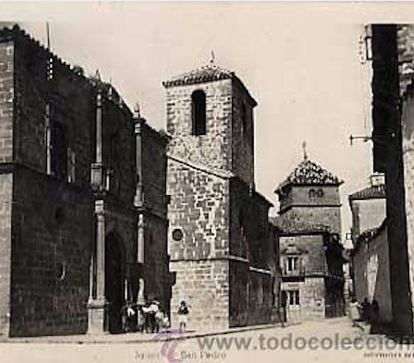
SAN PEDRO
La iglesia de S. Pedro que desde la reconquista había quedado bajo la mitra toledana, desde el siglo XVII pertenecería a la Diócesis de Jaén.
*1842: En el reajuste eclesiástico a nivel de ciudad donde tan sólo quedan 4 parroquias, S. Pedro es una de ellas, acogiendo en su feligresía las demarcaciones de Santa María, Santo Domingo, y San Lorenzo, con un total de 2739 feligreses.
*1843: S. Pedro deja de ser parroquia y pasa a ser filial de Santo Domingo y después de Santa María. Ante las protestas de los vecinos, se acepta que al menos las campanas sigan tocando para las oraciones y ánimas.
*1855: Para evitar su cierre, los vecinos de esta demarcación, casi todos ellos personas acomodadas, se comprometen al sostenimiento del culto a sus expensas, manteniéndose abierto al culto, como iglesia filial.
*1889: Interviene en el acondicionamiento de su interior, el prior Monteagudo. En el retablo del altar mayor se colocaría la imagen del Cristo del Soldado, procedente de la demolida Puerta de Toledo.
Iglesia
de
San Pedro

Slide 40
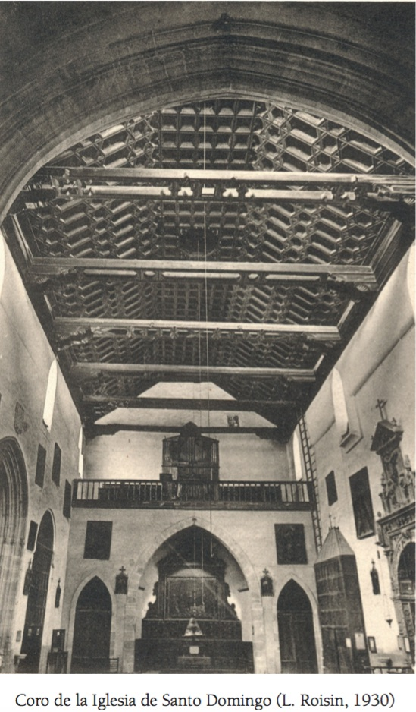
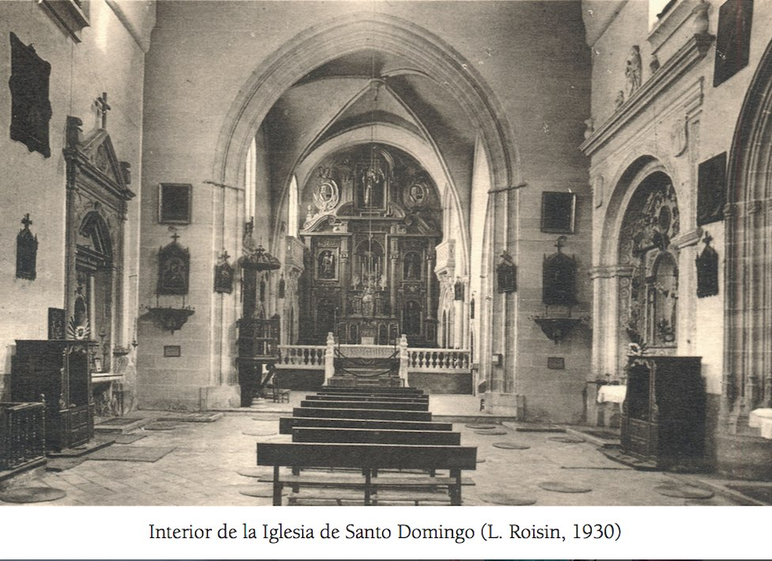
SANTO DOMINGO
*1822: Santo Domingo junto con S. Pedro, pasarían a ser filiales de Santa María.
*1842: Se decide que la Parroquia sea Santo Domingo, acogiendo las feligresías de Santa María, San Pedro y San Lorenzo.
Los motivos:
1º Que su situación es más céntrica.
2º El buen estado de conservación del templo.
*1848: La sede parroquial se traslada a Santa María y Santo Domingo queda como filial, siendo atendida, por D. José Mª Orozco.
A lo largo de la centuria se ejecutarían cambios en las capillas y altares y por los testimonios gráficos llama especialmente la atención el coro, que ocupaba todo el testero a los pies del templo, apreciándose la sillería y el facistol.
Santo Domingo

Slide 41
NUEVA DIVISIÓN DE PARROQUIAS
Durante el Trienio Liberal se intenta realizar un primer reajuste parroquial sin éxito.
*1822. Se proyecta dejar sólo las parroquias de
Santa María, San Pablo, San Millán, San Lorenzo, San Isidoro y San Nicolás,
*1836. Junto a la supresión de los conventos de Úbeda,
se procede a hacer lo mismo con sus iglesias parroquiales. Sin embargo, esto no se llevará a cabo de inmediato, especialmente teniendo en cuenta la encrespada actitud de la población ante el cierre de los conventos.
*1842: Según el acta de cabildo el 4 de junio se produce la definitiva división de la jurisdicción eclesiástica de la ciudad, que perduraría hasta 1970 salvo algunas modificaciones.

Slide 42
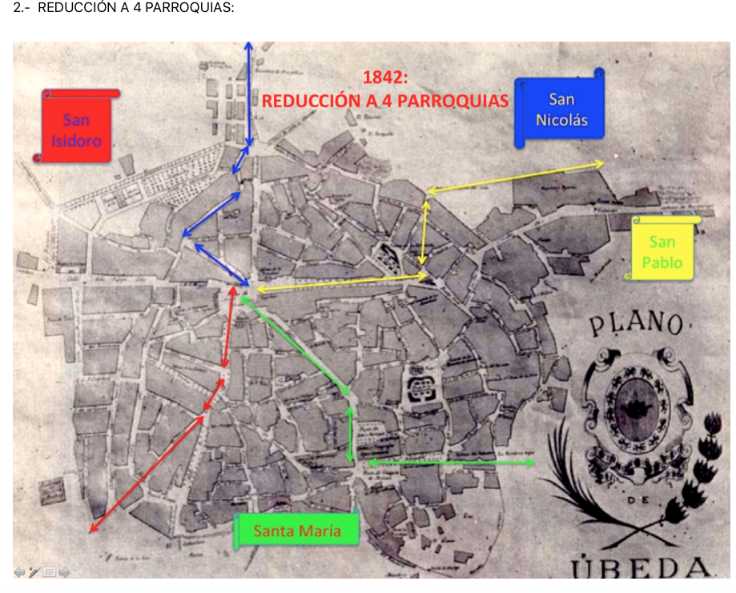
TOTAL ÚBEDA. 13.286 HABITANTES
2843
feligreses
4794
feligreses
2710
feligreses
2739 feligreses

Slide 43
TOTAL HABITANTES DE ÚBEDA: 13.286
Los templos clausurados languidecerán durante el resto de la centuria. Por su parte, las cuatro iglesias parroquiales supervivientes (Santa María, San Pablo, San Nicolás y San Isidoro) afrontarán una nueva fase histórica, en la que verán modificar su fábrica original al realizar obras de embellecimiento o necesarias para asegurar su conservación.
De estas 4 parroquias, será la de Santa María la que más cambios experimente, no sólo en el edificio sino también en su situación jurídica, debido a su doble entidad como
Parroquia y como Colegiata.
Además en el entorno de su feligresía existen templos de antiguas parroquias que asumirán protagonismo según demanden las circunstancias.

Slide 44
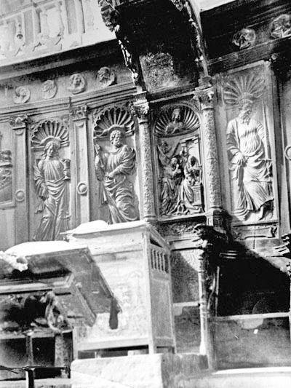
SANTA MARÍA COMO COLEGIATA
En el último tercio del siglo XVIII el templo, sede de la Colegiata y también Parroquia se nos muestra con ansias de renovación remodelando la capilla mayor al estilo barroco, y cambiando no sin problemas los escudos y emblemas anteriores. Según el inventario de ¿1788?, la feligresía es escasa: 600 almas y 58 capellanes.
*1820: Las leyes restrictivas del trienio liberal pone en peligro la subsistencia de la
Colegial por lo que el cabildo municipal solicita a las Cortes la permanencia
de la Colegiata como Iglesia Mayor.
*1851: El Concordato con la Santa Sede, suprime las colegiatas de menor rango,
convirtiéndolas en parroquias. Se puso así fin a casi seis siglos de Colegiata,
pasando a ser Iglesia Mayor de la ciudad de Úbeda.
*1852: 28 septiembre: Sesión del Ayuntamiento suprimiendo la Colegiata.
Se nombra una comisión para asignar las alhajas y ornamentos a la Iglesia
Mayor como bienes de culto, y además los documentos de carácter histórico
al cuidado del Ayuntamiento.

Slide 45
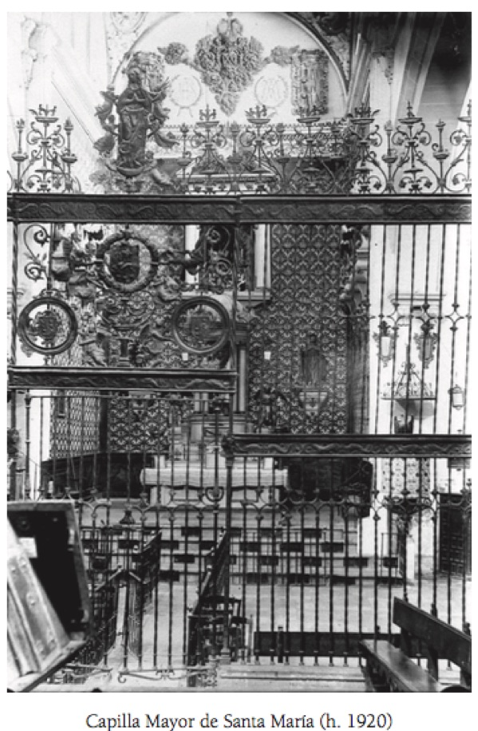
SANTA MARÍA COMO PARROQUIA
*1842: Con motivo de la nueva reducción, sólo 4 parroquias,
se ordena su clausura.
*1843: El Gobernador Eclesiástico de Jaén, sede vacante,
ordena el cierre definitivo, pasando su feligresía a
depender de Sto Domingo.
La Colegial recibió un rudo golpe quedando sólo dos
canónigos y dos capellanes; su cabildo, el clero, y
Úbeda entera pide el restablecimiento
de la Parroquia.
*1848: Por orden del obispo Escolano Fenoy, se clausura la parroquia de Sto
Domingo y se abre la del sagrario de Santa María, dadas las mejores
características de su historia y la mejor conservación del edificio.
(Incluye Sto Domingo, S. Pedro y S. Lorenzo pasando a 4800 feligreses)
*1856: El mal estado de su fábrica alarma a la ciudad. La capilla Mayor
peligraba y la torre tiene que ser derribada en 1863.
*1887: Gracias al celo de aquel enérgico y conflictivo prior, don Alejandro Mª
Monteagudo Garro, se levantan las dos espadañas actuales bajo la
dirección de don Felipe Vara.

Slide 46
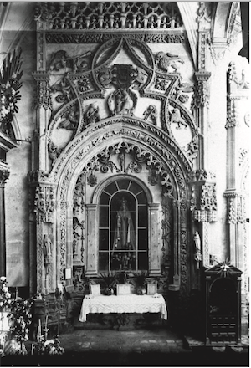
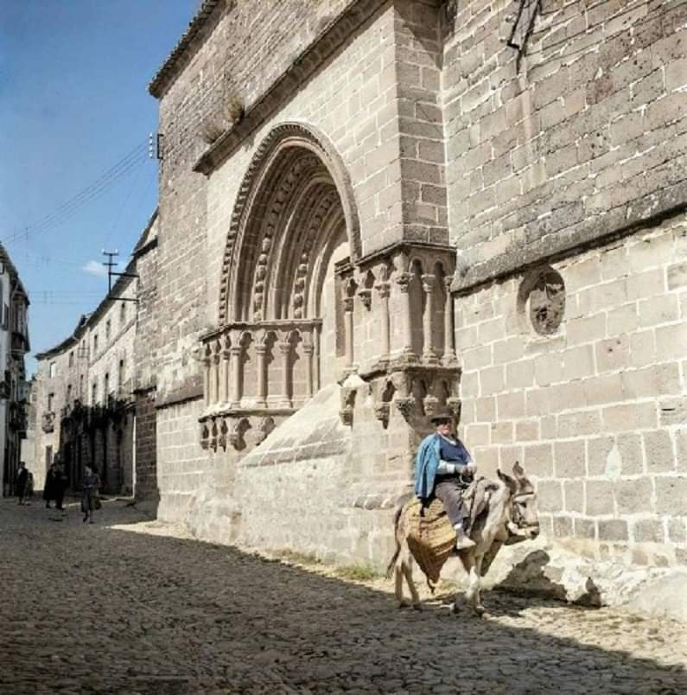
SAN PABLO
*1806.- La iglesia inaugura el siglo con obras de remodelación tapiando la Puerta de los Carpinteros con el fin de trasladar allí el coro. En este momento se dispondría la pila bautismal en la ubicación actual, así como la escalera para subir al coro.
La Parroquia debido a su privilegiada posición nunca vio peligrar su status tras la reorganización parroquial, acogiendo las feligresías de Santo Tomás y San Millán. Sin embargo sí son abundantes las referencias sobre el mal estado de conservación del templo y la necesidad de reparación de la torre.
SAN PABLO
*1838: Reconstrucción de las bóvedas por Juan Casado.
*1864: Se produce la demolición de la capilla del Encaje o de la Merced, vinculada al patronazgo del Ayuntamiento, ya que en ella se custodiaban los archivos del municipio, hasta que fueron trasladados a las Antiguas Casas Consistoriales.
Remodelación de la plaza del Mercado y la instalación del Ayuntamiento en el convento de las Cadenas.

Slide 47
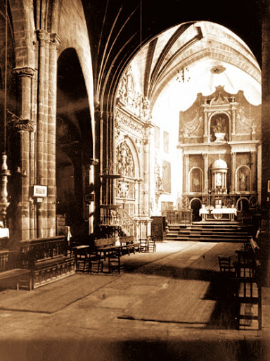
SAN NICOLÁS DE BARI
A pesar de los diferentes reajustes, esta Parroquia
fue siempre una de las más importantes.
*1832: El prior don Marcos Anguís sustituye el chapitel de
azulejos de la torre, por planchas de plomo.
*1836: Sus bienes fueron enajenados y a partir de este
momento su conservación corrió a cargo del Estado.
*1840: Sustituyen el retablo renacentista de Sancho del
Cerro y Lucas Quintarión, por otro carente de valor
*1842: Ante la amenaza de ruina de la sacristía se
procede a su consolidación.
*1843: El párroco Luis de la Mota Hidalgo demanda la
intervención inmediata ya que se había roto una
viga, en el punto más principal de la bóveda.
*1844: Debido a los huracanes, el emplomado de chapitel
de la torre, cae sobre el tejado que al romperlo
permite la entrada de agua.
*1869: Las nuevas dificultades plantean la necesidad de
reparar o demoler la torre.
SAN NICOLÁS DE BARI

Slide 48
SAN ISIDORO
Ésta ha sido durante siglos la parroquia con más feligresía, debido a su situación en la zona de desarrollo de la ciudad. También recibiría, imágenes y muebles pertenecientes a los cinco conventos desamortizados dentro de su jurisdicción: San Francisco, de la Victoria, de San Juan de Dios, San Nicasio y San Antonio entre otros.
Respecto al templo, los datos más frecuentes que se pueden encontrar en las actas del Cabildo, hacen referencia a la situación de la torre.
SAN ISIDORO
*1634. Siendo una de las más esbeltas de la ciudad, fue reparada por el
maestro Cristóbal del Pozo en tiempos del obispo Moscoso Sandoval.
*1755. Seriamente dañada por el terremoto de Lisboa es reparada.
*1862. Se demuele parte de la torre y el campanario, y se construye en su
lugar la espadaña que aún hoy podemos contemplar: tres vanos para sendas campanas y rematado con dos aletones triangulares, pináculos y un frontón partido en donde se aloja una campana.

Slide 49
DIFICULTADES DENTRO DE LA IGLESIA
Normalmente se tiene la idea de una iglesia “uniforme”, donde todos pensasen y sintiesen de igual forma. En una época tan convulsa como la que vivió España en este siglo, las diferencias dentro del clero nos muestran todo lo contrario.
Muchos miembros del clero se habían empapado de las ideas ilustradas y reformadoras, abogando por el reformismo regalista que menoscababa el papel del Papa en favor de una mayor intervención del Estado en la vida interna de la Iglesia.
No tiene pues nada de extraño que en la puesta en práctica de estos principios liberales, algunos clérigos tuvieran un notable protagonismo, frente a otros defensores de la jerarquía y de la Iglesia. Este es el caso de dos ilustres ubetenses, de ilustres familias, de sólida formación, canónigos de Jaén, activos y comprometidos con su tiempo:
D. Luis de la Mota Hidalgo (1782-1860)
y D. Manuel Muñoz Garnica (1821-1876).

Slide 50
D. LUIS DE LA MOTA HIDALGO:
Nace en Úbeda el 3 de enero de 1782, hijodalgo de noble ascendencia. Protegido por su tío don Juan Miguel del Rox, canónigo de la Colegial, estudia en el Seminario y Universidad de Baeza, mostrando talento y fogosidad. Catedrático de filosofía y teología en Baeza.
1806: Viceprior de Santo Domingo de Úbeda.
1808: Cooperó con la guerrilla contra los invasores franceses.
1812: Después de la Constitución se adhirió a la lucha por la libertad.
1813: Párroco de Sto Tomás, S. Nicolás (de San Pablo en propiedad en1850).
1823: Se le acusa de haber predicado en favor del constitucionalista.
1831: Elegido Abad de la Universidad de Priores y Beneficiados.
1837: Elegido a Cortes por los sufragios de Úbeda y Baeza.
Votó a favor de las reformas de Mendizábal.
Enfrentado al Obispo fue confinado en el convento franciscano de Linares.
1840: Diputado provincial
1855: Arcediano de la catedral de Jaén, trasladado a Baeza (1859).
1860. Muere el 10 de agosto. Despidió el duelo el Sr. Muñoz Garnica.

Slide 51
* 1814. 24 de abril. Predicando en los Carmelitas en la fiesta de Ntro Padre Jesús Nazareno con asistencia del Ayuntamiento y de las Corporaciones de la ciudad, al creer que el juramento hecho por el rey Fernando VII, acerca de su acatamiento a la Constitución era sincero y definitivo, desarrolló su sermón como político y patriota en defensa del rey, aplicándole a él las palabras con que Pilato presentó a Jesús al pueblo de Jerusalén: ”he aquí a vuestro rey”. En defensa del rey alabó tanto su religiosidad como su adhesión a la Constitución. Siguió dando consejos a las autoridades, recomendando que oyeran las quejas de los ciudadanos.
* Contrariado por el cambio político, se vio perseguido, indultado, separado de sus responsabilidades pastorales, enfrentado el Sr. Obispo de Jaén, que llegó a decir de él, “que tenía una cabeza de hierro”.
* Lo que todos siempre reconocieron fue su gran inteligencia, su fogosidad y valentía y sobre todo su gran honradez buscando por encima de todo el bien de la gente.
“Antes que sacerdote, soy hombre”, dijo en una ocasión, y a esta afirmación atribuyó él, todos las persecuciones que había sufrido a lo largo de su ajetreada vida.

Slide 52
MANUEL MUÑOZ GARNICA
*1821: Nace en Úbeda, hijo de Pedro Muñoz y Mª Encarnación
Garnica, ambos de ilustre cuna pero aún más ilustres por
sus virtudes cristianas. Desde su más corta edad dio a
conocer su talento y excepcionales cualidades.
Estudió en el Seminario de San Felipe Neri de Baeza.
Doctor en Teología por Granada, y Filosofía por Madrid.
Ordenado sacerdote ejerció como catedrático de Lógica,
creando sus propios textos.
MANUEL MUÑOZ GARNICA
1847. En Jaén llegó ser Director del Instituto.
Fue destituido por negarse a jurar la Constitución de 1869.
1856: Lectoral de la Catedral, publicó una edición de Sermones sobre la Virgen
Inmaculada, y una Colección de Sermones Panegíricos, que justifican su
celebridad como orador sagrado.
Publicó multitud de libros destacando su “Retórica Sagrada” y un libro
que le hizo famoso: ”Ensayo histórico sobre S. Juan de la Cruz”.
También abordó con valentía la cuestión social.
Capellán de Honor de la Capilla Real.
Condecorado con las medallas de Isabel la Católica y Carlos III.
+ 1876. 14 febrero. Muere en Jaén.

Slide 53
*Canónigo Lectoral de la Catedral de Jaén acompañó al Obispo D. Antolín Monescillo al Concilio Vaticano I, en calidad de teólogo consultor.
Con motivo de haber acompañado al Obispo Monescillo a las Cortes Constituyentes de 1869, escribió y publicó en Jaén unos diálogos sobre “la Moral y el Derecho”, denunciando erróneos principios
de la “Moral Universal” en boga.
Como hombre comprometido con su tiempo expone con valentía sus ideas:
Carta abierta “Dos palabras sobre las últimas revoluciones”, y
“Sermones con motivo de las presentes calamidades”(1872).
*En Úbeda consiguió con su influencia evitar la ruina y restaurar
el Oratorio de S. Juan de la Cruz, ya que la iglesia de S. Miguel y
el convento habían sido enajenados.
Nombrado Visitador de El Salvador, supo salvarlo de la ruina con la colaboración del Marqués de Camarasa, y la reforma
de los estatutos del Patronato.
* Preocupado por los más desfavorecidos, se le nombró vicepresidente
de la Junta Provincial de Beneficencia y gracias a su gestión
las Hermanitas de los Pobres abrieron un Asilo en la capital
y otro en Úbeda 1867.

Slide 54
PINTOR JOSÉ ELBO
* 1804. 26 de Marzo. Nace en Úbeda en el seno de una familia liberal. Apenas tenía 6 años ya trazaba con carbón el perfil de frailes y de mendigos. Conoció los horrores de la invasión francesa.
*1811. Con 7 años tuvo una experiencia traumática en Úbeda
En medio de la calle se vio inmerso en una refriega militar. Un labriego lo recogió y lo metió en su casa mientras hacia fuego contra el invasor. Poco después cayó abatido ante la mirada atónita del niño, que nunca olvidaría los rasgos de su rostro, que después reproduciría en algunos cuadros.
*Se trasladó muy joven a Madrid siendo protegido del duque de Osuna y discípulo aventajado de Goya. Académico de San Fernando. Y una de las figuras más sugestivas de la pintura.
El Museo Romántico de Madrid conserva varios lienzos suyos. Entre sus cuadros famosos figuran: “Don Cayetano Fuentes” (1837) y “Vaqueros con ganado”.
+1844. Día 4 de noviembre. Murió en Madrid donde había vivido gran parte de su vida.
Autorretrato
Con este cuadro. ”Jesús y la Samaritana”
Obtiene el título de académico
8-XI-1835

Slide 55
FIESTA RELIGIOSA CURIOSA.
El día de la Candelaria se celebraba con gran fervor en todas las parroquias y comunidades religiosas. A nivel popular los protagonistas eran sobre todo el gremio de pastores,
vestidos como tales con su cayado, y enormes cucharas al cinto formando comparsas que recorrían la población
ejecutando vistosas danzas.
Concentrándose todos en la plaza del Mercado, se tendía un cable desde la torre de S. Pablo al tablado construido en medio, por el que deslizaba un pequeño, vestido de ángel, que era recibido por los pastores con grandes muestras de alegría.
Después por grupos iban por las plazas formando torres humanas de tres círculos superpuestos en forma de pirámide culminada por un niño pequeño, vestido de ángel, que desde la altura recitaba el anuncio a los pastores.
A partir de 1854, la ceremonia del descenso del Ángel se trasladó a la plaza de Toledo, llevándose a cabo desde la torre del reloj.
Junto a las fiestas religiosas también se celebraban con gran suntuosidad, los acontecimientos civiles: nacimiento, proclamación o matrimonio de los reyes.

Slide 56
¡ POBRES CAMPANAS CONVENTUALES !
¡Cuanto hubiésemos dado por escuchar las voces sonoras de las mil campanas de Úbeda!
¡Cuanto por distinguir el esquilón de San Andrés,
de San Antonio, o de la Victoria!
¡Cuanto por ver en sus vertiginosos volteos
las campanas de plata de sus espigadas torres
siempre mirando al cielo!
¡Cuanto por conocer sus nombres y su historia !,
porque las campanas de Úbeda tenían su historia, y aunque todas ellas en sus gozos voceaban su alegría, también enviaban a la campiña
sus lamentos fúnebres y sentidos.
No conocemos vuestra historia pisoteada, pero sí
vuestra destrucción y vuestra desgracia.
Fuisteis derribadas.
Toda una vejación para las más brillantes páginas
de la historia religiosa de Úbeda.
IGLESIAS
Y CAMPANAS
Ginés
Torres Navarrete

Slide 57
-¿En qué cambió la Iglesia española
tras la desamortización?
-El clero dejó de depender de sus propios recursos -bienes y diezmos- y recibió un sueldo estatal, pues el catolicismo seguía siendo la religión oficial.
Con ello, surgió un clero más pobre, con vocaciones más auténticas.
El despojo en el plano material ayudó
a la Iglesia a centrarse más
en su misión espiritual.
Jaime Balmes
y muchos católicos de la época, lamentaban los ataques que sufría la Iglesia, pero los afrontaban con serenidad, como una purificación esperanzadora.
Jaime Balmes
VIC
* 28 VIII 1810
+ 9 VII 1848

Slide 58
FIN
ubedaiglesiadigital.es
efm

